Slide 1


Wakounig/Berger
Grundzüge des Unternehmenssteuerrechts
Verfahrensrecht (BAO) – unter besonderer Berücksichtigung der Außenprüfung
Ausgewählte Fragen ESt/KÖSt
Aktuelle Entwicklungen
Stand 2019

Slide 2
Vortragsinhalte/ Ziele/Leistungskontrolle
Information
Ziele, Inhalte und Methode der Lehrveranstaltung
empfohlene Voraussetzung: Absolvierung des Moduls "Steuerrecht".
Die Lehrveranstaltung beschäftigt sich mit in der Unternehmenssphäre relevanten Einzelfragen der Einkommensteuer, Körperschaftsteuer und Umsatzsteuer sowie mit verfahrensrechtlichen Themen (Außenprüfung, Ermittlung der Grundlagen für die Abgabenerhebung, Festsetzung von Abgaben sowie Rechtsschutz).
Art der Leistungskontrolle und erlaubte Hilfsmittel
Es werden eine mündliche Leistungskontrolle und eine schriftliche Prüfung abgehalten.
Weiters besteht in der Lehrveranstaltung Anwesenheitspflicht! Für alle Studierenden, welche in der ersten Einheit auf der Anwesenheitsliste unterzeichnen gilt: Eine entschuldigte Fehlstunde ist erlaubt, im Falle einer weiteren Fehlstunde gilt die Lehrveranstaltung als abgebrochen, dies führt (wenn kein wichtiger Grund vorliegt), zu einer negativen Beurteilung.
Mindestanforderungen und Beurteilungsmaßstab
Ziel ist - aufbauend auf dem verpflichtenden Modul Steuerrecht - die Erlangung vertiefter Kenntnisse auf dem Gebiet der Unternehmensbesteuerung in Österrich.
Die Studierenden werden in die Lage versetzt, in der unternehmerischen Praxis häufig auftretende Sachverhalte unter Berücksichtigung verfahrensrechtlicher Fragen auf ihre ertragsteuerliche und umsatzsteuerliche Behandlung hin zu überprüfen.

Slide 3
Vortragsinhalte/ Ziele/Leistungskontrolle
Information
Basis:
Wakounig/Labner, Einkommensteuer, 6. Auflage, Stand August 2015, Orac- Skriptum, Verlag LexisNexis
Wakounig/Labner, Fallbeispiele zur Einkommensteuer, 2. Auflage, Dezember 2016, Verlag LexisNexis
Wild/Wakounig, Körperschaftsteuer, 5. Auflage, Stand September 2018, Orac-Skriptum, Verlag LexisNexis
Brennsteiner/Kovacs, BAO und Finanzstrafrecht, 10. Auflage, Stand Juni 2017, Orac-Skriptum, Verlag LexisNexis
Lang/Unger, Steuerrecht graphisch dargestellt, 6. aktualisierte Auflage, Stand Juli 2016, Orac-Skriptum, Verlag LexisNexis
Wakounig/Berger/Labner/Mikulasek/Ofner/Wiesenfellner, Fragen und Antworten zur Steuerreform, Dezember 2015, Verlag LexisNexis
Berger/Toifl/Hinterleitner, Umsatzsteuer (Skriptum), 10. aktualisierte Auflage, Verlag LexisNexis
Vortragsunterlagen, die von den Vortragenden erstellt wurden und auf der Homepage des Instituts downloadbar sind
Vertiefung:
Berger/Wakounig, Umsatzsteuer kompakt 2016, 6. Auflage 2016, Verlag Linde;

Slide 4
Termine
040603 UK Grundzüge des Unternehmenssteuerrechts (2018W)
4.00 ECTS (2.00 SWS), SPL 4 – Wirtschaftswissenschaften; Prüfungsimmanente Lehrveranstaltung
Lehrende: Wolfgang Berger; Marian-Raimund Wakounig
Termine
Montag 04.03. 15:00 - 20:00 Hörsaal 14 Oskar-Morgenstern-Platz 1 2.Stock
Freitag 08.03. 09:45 - 13:00 Hörsaal 15 Oskar-Morgenstern-Platz 1 2.Stock
Montag 18.03. 16:45 - 20:00 Hörsaal 16 Oskar-Morgenstern-Platz 1 2.Stock
Freitag 22.03. 09:45 - 13:00 Hörsaal 15 Oskar-Morgenstern-Platz 1 2.Stock
Freitag 29.03. 09:45 - 13:00 Hörsaal 12 Oskar-Morgenstern-Platz 1 2.Stock
Klausur: findet im Rahmen der letzten Einheit statt! Genaueres wird in der Lehrveranstaltung bekannt gegeben!

Slide 5
Sonstiges
Adresse
Institut für Recht der Wirtschaft
Türkenstraße 23
Stiege 1/5. Stock/Top 11
1090 Wien
Tel: +43 1 4277-38901
Fax: +43 1 4277-9389
E-Mail: steuerrecht@univie.ac.at
Instituts- und Bibliotheksöffnungszeiten
Dienstag 9.00 - 11.00 Uhr
Mittwoch 14.00 - 16.00 Uhr
Donnerstag 9.00 - 11.00 Uhr
während der vorlesungsfreien Zeit: nur nach telefonischer Vereinbarung +43 1 4277-38901 oder per Mail an sabine.janiba@univie.ac.at (Bei Anfragen per Mail bitten wir Sie immer den vollständigen Namen sowie Ihre Matrikelnummer anzuführen)

Slide 6
Autorenhinweise
Die vorliegende Unterlage kann das Studium des Gesetzestextes, der
Richtlinien sowie der Judikatur nicht ersetzen, sondern bloß ergänzen.
Alle Angaben in der gegenständlichen Unterlage erfolgen trotz
sorgfältiger Bearbeitung ohne Gewähr. Eine Haftung der Autoren ist
ausgeschlossen.
Achtung: Alle Rechte, insbesondere das Recht der Vervielfältigung
und Verbreitung sowie der Übersetzung sind den Autoren vorbehalten.
Kein Teil des Werkes darf in irgendeiner Form (zB durch Fotokopie,
Mikrofilm, Einscannen oder ein anderes Verfahren) ohne schriftliche
Genehmigung der Autoren reproduziert oder unter Verwendung
elektronischer Systeme gespeichert, verarbeitet, vervielfältigt oder
verbreitet werden.

Slide 7
Die österreichische
Bundesfinanzverwaltung
(Aufbau- und Ablauforganisation)

Slide 8
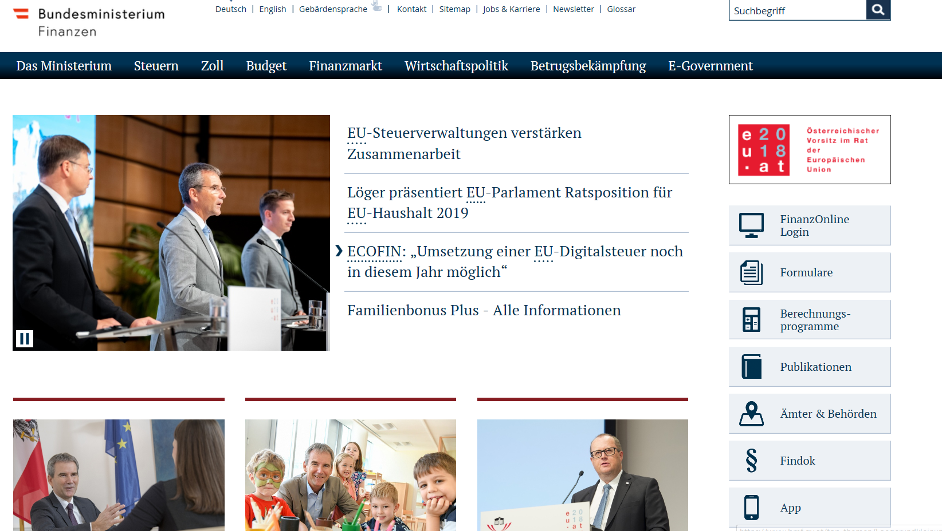



Finanzressort

Slide 9

Finanzressort
Das Finanzressort...
  steuert die finanziellen Ressourcen und sorgt für stabile, nachhaltig konsolidierte öffentliche Haushalte.
  gestaltet Steuern und Abgaben und hebt sie mit einem Maximum an Fairness und einem Minimum an Administration ein
  gewährleistet eine einheitliche, risikoorientierte Prüfungs- und Kontrolltätigkeit zur Sicherstellung der Gleichmäßigkeit der Besteuerung, zur Bekämpfung der Schattenwirtschaft und zum Schutz der redlichen Wirtschaftstreibenden
  setzt Maßnahmen gegen Schmuggelaktivitäten und Produktpiraterie sowie zur Einhaltung der Bestimmungen des Artenschutz- und Abfallwirtschaftsgesetzes
  setzt die staatlichen Ausgaben fest und trägt so zu soliden ökonomischen Rahmenbedingungen, sozialem Zusammenhalt und ökologischer Nachhaltigkeit bei

Slide 10

Leistungen - Finanzverwaltung
(Leistungen im Jahr 2015)
Betreuung der mehr als 3,55 Millionen FinanzOnline-User
Rund 3,78 Mio. Arbeitnehmerveranlagungen mit einer durchschnittlichen Erledigungszeit von 24 Kalendertagen
Rund 2,08 Mio. betriebliche Veranlagungen mit einer durchschnittlichen Erledigungszeit von 21 Kalendertagen
Rd 30.000 Betriebskontrollen durch die Finanzpolizei
Rd 160 Prüfungen und Zwangsmaßnahmen/ Eigenprüfungen durch die Steuerfahndung
Rd 500 Prüfungen durch das Finanzamt für Gebühren, Verkehrssteuern und Glücksspiel

Slide 11






Die Finanzverwaltung
im Überblick
BMF-Zentralleitung
BMF-Steuer- und Zollkoordination
Inkl Regionalmanagement
39 Finanzämter
mit 69 Standorten
1 Finanzamt für Gebühren, Verkehrsteuern und Glücksspiel
Anzahl Mitarbeiter/innen
6.400
9 Zollämter
mit 65 Standorten
Anzahl Mitarbeiter/innen
Ca. 1.500
1 Großbetriebsprüfung
Anzahl Mitarbeiter/innen
Ca. 470
1 Steuerfahndung
Anzahl Mitarbeiter/innen
Ca. 140
1 Finanzpolizei
Anzahl Mitarbeiter/innen
Ca. 480

Slide 12


Aufbau des Finanzamtes
Geschäftsleitung
Vorständin/
Vorstand
Betrugsbekämpfungs-
koordinator/in
Fachvorständin/
Fachvorstand
Organisations-
leiter/in
Vorstands-
assistent/in
Leistungssteuerung
FB
Fachbereich
ST
Strafsachen
ORG
Organisation
IT-Expertin bzw. IT-Experte
IC
Infocenter
AV
Allgemein-veranlagung
BV
Betriebsver-anlagung/
Prüfung
AS
Abgaben-sicherung
FLAG
Nur in §15-AVOG-Ämtern
Pool
Betrugsbekämpfung

Slide 13

Aufbau der Großbetriebsprüfung
Vorständin/
Vorstand
Fachvorständin/
Fachvorstand
Organisations
-leiter/in
Regional-
verantwortliche
Standort-
verantwortliche
FB
Prüfbegleitender Fachbereich
ORG
Organisation (IT-Expertin bzw. IT-Experte, Leistungs-steuerung)
BT
Branchenteams
IT
IT-Prüfteams
Erhebungsteams

Slide 14
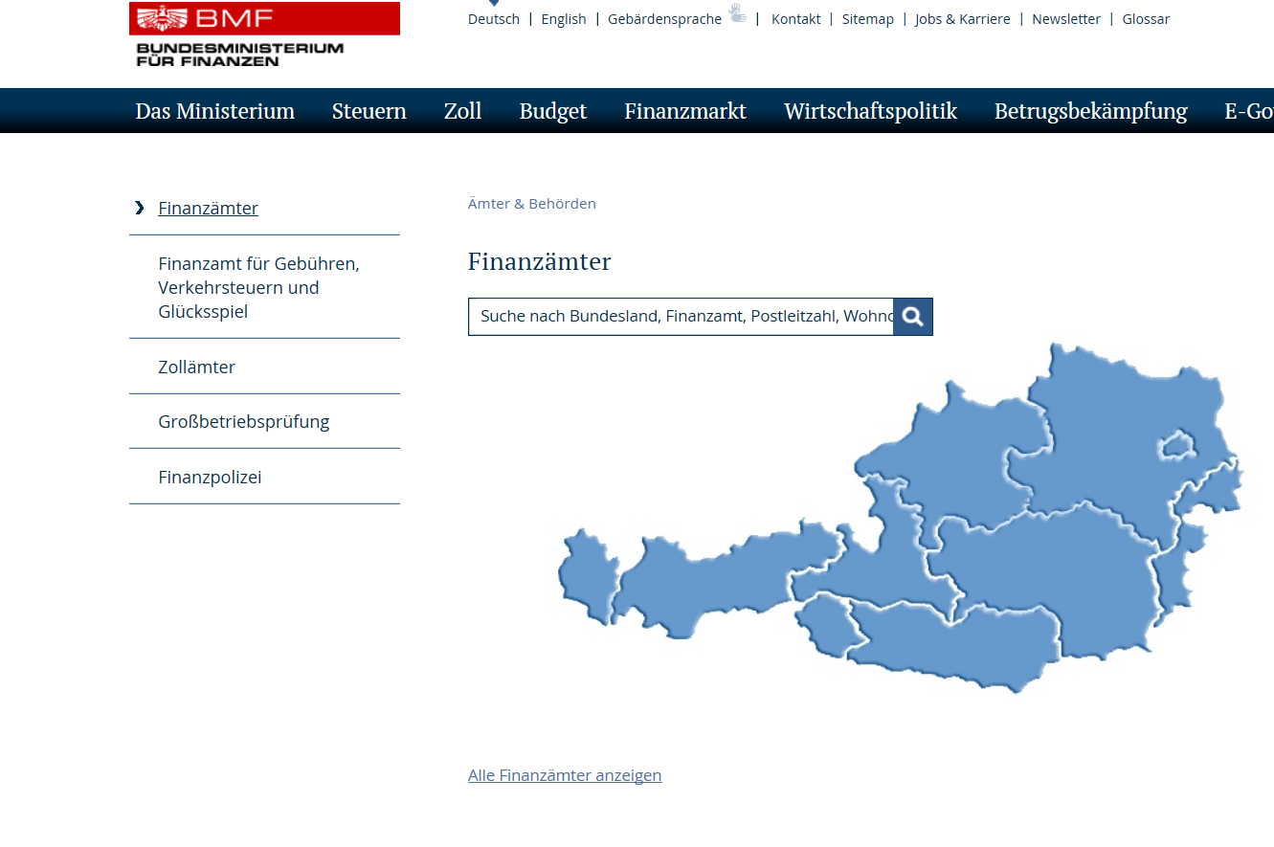
Wie finde ich die richtige Behörde (zB Finanzamt)?

Slide 15
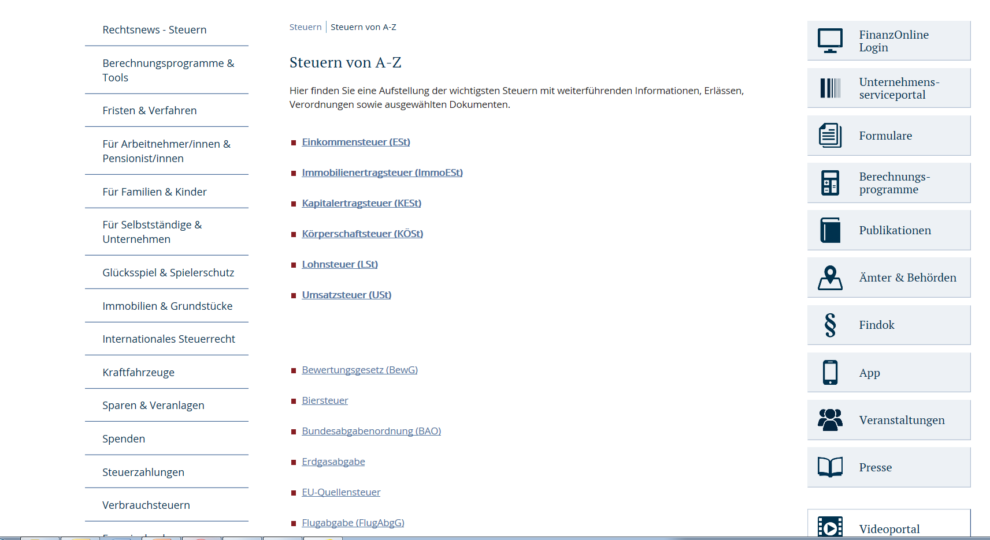
Detailinfos über Steuern auf der HP des BMF

Slide 16
Unternehmer und Außenprüfung
Ausgewählte Fragen des
Verfahrensrechtes (BAO)
insbesondere im Zusammenhang
mit der Außenprüfung

Slide 17
Neues BFG ab 2014 - Gesetzliche Änderungen
Bundesfinanzgerichtsgesetz (BFGG)
    Ersetzt mit 1. 1. 2014 das UFSG
    keine Auslaufregelung
Bundesabgabenordnung
  Anpassung an zweistufiges Verwaltungsgerichtsverfahren
  Rechtsbereinigung
  Terminologieanpassung
  Verwaltungsvereinfachung/ Beschleunigung
Finanzstrafgesetz
  Anpassung an zweistufiges Verwaltungsgerichtsverfahren
  Terminologieanpassung
ZollR-DG, AVOG, AbgEO
  Harmonisierung der Zollverfahren mit Steuerverfahren
N E U !

Slide 18
BAO - Terminologieanpassungen
BAO alt | BAO neu
Berufung | Beschwerde
Berufungsentscheidung | Erkenntnis
Berufungsvorentscheidung | Beschwerdevorentscheidung
Abgabenbehörde erster Instanz | Abgabenbehörde
Abgabenbehörde zweiter Instanz | Verwaltungsgericht
Devolutionsantrag | Säumnisbeschwerde
VwGH-Beschwerde | Revision

Slide 19
Allgemeines
Normen
BAO (1961)
AVOG (2010)
BFGG (2013)
Zustellgesetz (1982)
Literatur
Stoll, BAO-Kommentar, Wien, 1994 (LexisNexis)
Ritz, BAO-Kommentar, Wien, 2005 (Linde)
Ellinger/Iro/Kramer/Sutter/Urtz, BAO, Wien, 2001 (Manz)
Kahr/Kovacs, BAO&Finanzstrafrecht, LexisNexis 2016
Tanzer/Unger, BAO, LexisNexis, 2015
Diverse Fachbeiträge in Fachzeitschriften wie ÖStZ (österreichische Steuerzeitung), SWK (Steuer und Wirtschaftskartei), RdW (Recht der Wirtschaft) etc

Slide 20
Aufbau der BAO
1. Abschnitt
Allgemeine Bestimmungen
§§ 4 – 48c
2. Abschnitt
Abgabenbehörden und
Parteien
§§ 49 - 84
3. Abschnitt
Verkehr zw. Abgabenbehörden, Parteien u. sonstigen Personen
§§ 85 - 113
4. Abschnitt
Allgemeine Bestimmungen über die
Erhebung der Abgaben
§§ 114 - 160
Obliegenheiten der
Abgabepflichtigen
§§ 119 - 142
Befugnisse der Abgabenbehörden
§§ 143 - 157
5. Abschnitt
Ermittlung der Abgabenerhebungsgrundlagen u. deren Festsetzung
§§ 161 – 209b

Slide 21
Aufbau der BAO
6. Abschnitt
Einhebung der Abgaben
§§ 210 – 242a
7. Abschnitt
Rechtsschutz
§§ 243 – 310
8. Abschnitt
Kosten
§§ 312 - 315
9. Abschnitt
Übergangs- und Schlussbestimmungen
§§ 317 - 324

Slide 22
Missbrauch - § 22 BAO
Abgrenzungen
  Steuervermeidung → alltägliche Entscheidung
  Steuerumgehung → Prüffälle für § 22 BAO
  Steuerhinterziehung → FinStrG
Zwei Tatbestandselemente
  Objektives Element: zivilrechtlich zwar zulässiger, aber ungewöhnlicher und unangemessener Weg
  Subjektives Element: zur Umgehung bzw Minderung der Abgabepflicht

Slide 23
Sachliche Zuständigkeit –
Finanzämter
Aufgabenkreise der Finanzämter (AVOG 2010)
Finanzämter mit
erweitertem
Aufgabenkreis
(§§ 14-18 AVOG 2010)
Finanzämter mit
besonderem
Aufgabenkreis
(§ 19 AVOG 2010)
Finanzämter mit
allgemeinem
Aufgabenkreis
(§ 13 AVOG 2010)

Slide 24
Erledigungen
Erledigungen der Abgabenbehörde
  Erledigungen mit Bescheidcharakter
    Bescheid: Individueller, hoheitlicher, normativer, rechtskraftfähiger Verwaltungsakt
    Bescheiderlassung, wenn
        Rechte/Pflichten begründet, abgeändert oder aufgehoben
        Tatsachen oder Rechtsverhältnis festgestellt

Slide 25
Gem den §§ 92 ff BAO müssen Bescheide folgender Form entsprechen:
Bescheide bedürfen grds der Schriftform, es sei denn, die Abgabenvorschriften gestatten eine mündliche Erledigung
+
Bescheide sind als solche ausdrücklich zu bezeichnen und haben einen Spruch inkl genauem Bescheidadressaten zu enthalten
+
qualifizierte Begründung, wenn nicht vollinhaltlich dem Parteiantrag stattgegeben wird sowie bei amtswegiger Bescheiderlassung
+
qualifizierte Rechtsmittelbelehrung (§ 93 Abs 3 lit b), binnen welcher Frist bei welcher Behörde ein Rechtsmittel eingebracht werden kann
+
Bezeichnung der bescheiderlassenden Behörde, das Ausstellungsdatum sowie eventuell eine Unterschrift

Slide 26
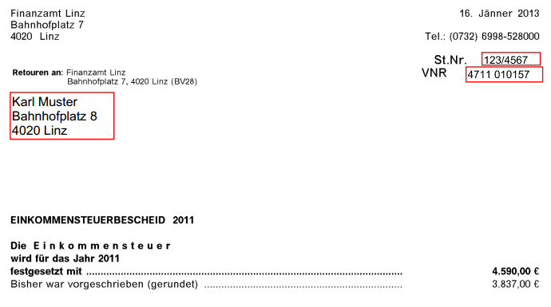

Slide 27
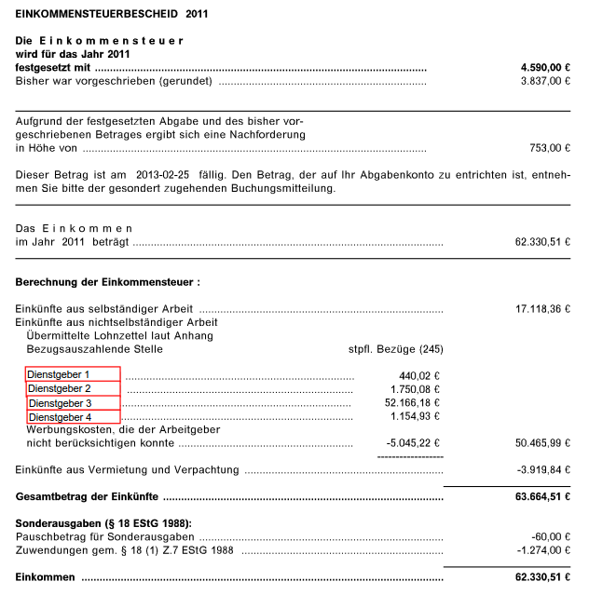

Slide 28
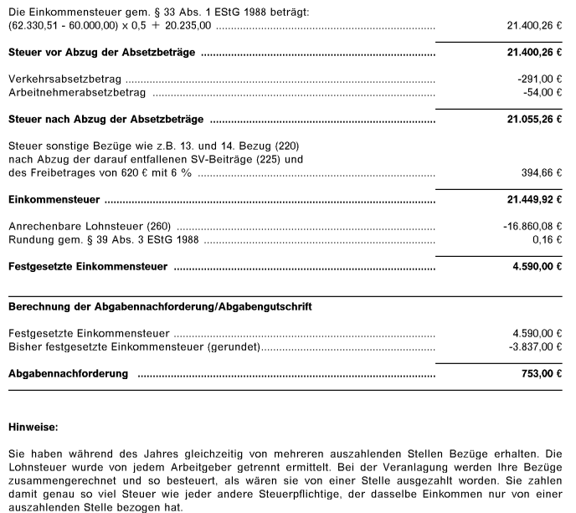

Slide 29
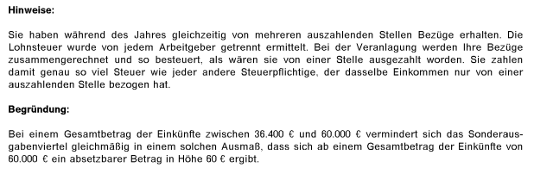
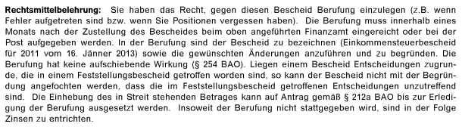
Achtung: der Bescheid betrifft das Jahr 2011, grundsätzlich kein Unterschied zu heute, ausgenommen: Die Rechtsmittelbelehrung passt nicht mehr ganz, statt Berufung heißt es Beschwerde.

Slide 30
Erledigungen
Erledigungen der Abgabenbehörde
  Erledigungen ohne Bescheidcharakter
    Stets abänderbar und widerrufbar
        Unbedenklichkeitsbescheinigungen
        Lastschriftanzeigen
        („Betriebs“-)prüfungsberichte
        Auskünfte nach dem AuskunftspflichtG

Slide 31
Wie überprüft das Finanzamt?
Die Innenprüfung umfasst alle Maßnahmen zur Feststellung der formellen und materiellen Richtigkeit von Erklärungs- und Antragsdaten, die nicht im Zuge einer Außenprüfung durchgeführt werden.
Für Erstbescheide erfolgt die Fallauswahl auf Grund von bestimmten Risikokriterien durch die EDV, die zur Vorbescheid- oder Nachbescheidkontrolle führen.
Zusätzlich werden Fälle noch nach dem Zufallsprinzip ausgewählt.
Darüber hinaus besteht die Möglichkeit für den Bearbeiter, im Zuge der Erfassung der Besteuerungsgrundlagen oder Bearbeitung des Falles eine individuelle Fallauswahl durch Setzung eines individuellen Kontrolljahres (IKJ) auszulösen.

Slide 32
Außenprüfungsmaßnahmen

Slide 33
Einteilung Klein-, Mittel- und
Großbetriebe in Österreich nach UGB
  Gliederung der Unternehmensgröße (nach § 221 UGB): die Größenklassen sind von Bedeutung für den Bereich der Rechnungslegungsvorschriften (ohne Kleinst-KapG; § 221 (1a) UGB) – Finanz teilt die Betriebe anders ein (siehe Folie)
 | klein | mittelgroß | groß
Bilanzsumme | 5 Mio | 5 Mio | 20 Mio
Umsatzerlöse | 10 Mio | 10 Mio | 40 Mio
Arbeitnehmer | 50 | 50 | 250
 | 2 dieser Merkmale nicht überschritten | 2 dieser Merkmale überschritten und 2 Merkmale der Größenklasse „groß“ | 2 dieser Merkmale überschritten

Slide 34
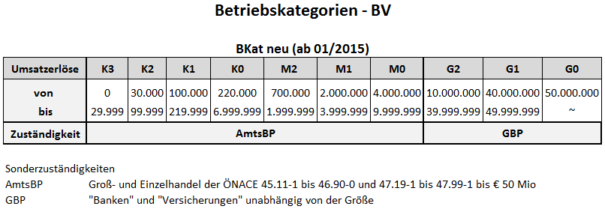
Einteilung Klein-, Mittel- und Großbetriebe in Österreich
(für Zwecke der Außenprüfung)
Betriebskategorien - Zuständigkeiten

Slide 35
Haupt-Prüfungseinheiten in der Finanz
Amts-BP | Groß-BP | Steufa
hauptsächlich: Betriebsprüfung UVA-Prüfung | Betriebsprüfung | Haus- und Personendurch- suchung
daneben, unterstützend: Erhebung Nachschau Muster eines NS-Auftrages | Erhebung Nachschau UVA-Prüfung | Erhebung Nachschau Betriebsprüfung

Slide 36
Verfahrensgrundsätze (wichtig bei Außenprüfungen)
§ 114 BAO - Gleichmäßigkeit der Besteuerung
§ 115 BAO - Offizialprinzip, Parteiengehör, Beweisanträge
§ 119 BAO - Offenlegungs- und Wahrheitspflicht
§ 131 BAO – Bücher und Aufzeichnungen, Formvorschriften
§ 132 BAO - Grunddaten, Aufbewahrungspflicht, elektr. Datenverarbeitung
§ 141 BAO - Hilfeleistungen bei Amtshandlungen
§ 143 BAO - Erhebung, Auskunftspflicht
§ 144 BAO – Nachschau
§§ 147 ff BAO – abgabenbehördliche Prüfungen (Prüfungsauftrag, Ausweispflicht, Prüfungsdurchführung, Schlussbesprechung, Niederschrift, Prüfungsbericht

Slide 37
Verfahrensgrundsätze (wichtig bei Außenprüfungen)
§ 158 BAO – Beistandspflicht anderer Behörden
§ 162 BAO – Empfängerbenennung von Betriebsausgaben
§ 163 BAO – Richtigkeitsvermutung – Beweislastfrage
§ 166 BAO – Beweismittel
  Urkunden, Zeugen, Sachverständige, Augenschein
§ 184 BAO – Schätzung der Besteuerungsgrundlagen
§ 255 BAO – Rechtsmittelverzicht
§ 299 BAO – Bescheidaufhebung
§ 303 BAO – Wiederaufnahme des Verfahrens (mit Bescheid), von Amts wegen, auf Antrag

Slide 38
Rechtsgrundlagen – OHB - Außenprüfungen
Regelt die Aufbauorganisation der Finanzämter (FA), Zollämter (ZA), Großbetriebsprüfung (GBP), Steuer-fahndung (Steufa), Finanzpolizei (FinPol) und FA für Gebühren/ Verkehrsteuer/Glücksspiele (FA GVG)
Ablauforganisation der Finanzämter
  Definition und Standard (definieren verbindliche Regelungen, legen die Rahmenbedingungen für Arbeitsabläufe fest)
  Arbeitsbehelfe, Checklisten und Links (dieser Teilbereich soll Anleitung, Unterstützung und Hilfsmittel zur täglichen Arbeit bieten und hat keinen Weisungscharakter)
OHB tw abrufbar in Findok
Wesentliche Informationen aus dem OHB zum Thema Außenprüfungen siehe nachfolgende Folien

Slide 39
Was sind Außenprüfungen nach § 147 BAO?
Zu Außenprüfungen nach § 147 BAO gehören insbesondere:
Prüfung von Büchern und Aufzeichnungen
Gemeinsame Prüfung lohnabhängiger Abgaben (GPLA)
Prüfung von Verbrauchsteuern
Abgabenrechtliche Prüfungen nach dem § 25 ZollR-DG (Zollrechts-Durchführungsgesetz)
Prüfung von Gebühren, Verkehrsteuern, Glücksspielabgaben und Flugabgabe
Umsatzsteuer-Sonderprüfungen
Liquiditätsprüfungen
Prüfungen nach § 147 BAO in Verbindung mit § 99 Abs. 2 FinStrG

Slide 40
Außenprüfungen nach § 147 BAO
Eine Erstprüfung kann jederzeit ohne einen konkreten Anlass und ohne dass dem/der Geprüften eine Begründung genannt werden muss, durchgeführt werden (Ausnahme davon sind Wiederholungsprüfungen)
Nach Maßgabe der sachlichen und örtlichen Zuständigkeit der Behörden obliegt den Organen der Außenprüfung die Prüfung sämtlicher Abgaben und Beiträge iSd §§ 1 bis 3 BAO und die Feststellung von Einkünften.
Im Rahmen der Außenprüfung sind auch Sachverhalte, die für andere bundesgesetzlich geregelte Abgaben und Beiträge, sowie im Rahmen der GPLA für die Einhaltung der sozialversicherungsrechtlichen Bestimmungen von Bedeutung sind, zu erheben und an die zuständige Behörde weiterzuleiten.
Die Durchführung von Haus- und Personendurchsuchungen (§§ 93 bis 96 FinStrG) fällt in die Zuständigkeit der Finanzstrafbehörde, die sich dazu im Regelfall der Steuer- und Zollfahndung bedient.

Slide 41
Befugnisse der Abgabenbehörden
Außenprüfung (§ 147 bis 151 BAO)
  Zur Führung von Büchern oder Aufzeichnungen Verpflichtete
  Tunliche Ankündigung 1 Woche vorher (§ 148 Abs 5)
  Unaufgeforderte Ausweispflicht und Vorlage des Prüfungsauftrages (§ 148 Abs 1)
  Prüfungsauftrag: Gegenstand der Prüfung, zu prüfenden Abgabenarten und Zeiträume sowie alle in den §§ 93 und 96 geforderten Inhalte; verfahrensleitende Verfügung
  Zwangsstrafen bei Widerstand
  Muster eines Prüfungsauftrages BP, USO

Slide 42
Wiederholungsverbot bei Außenprüfungen
Außenprüfung (§ 147 bis 151 BAO)
  Neuerlicher Prüfungsauftrag für denselben Prüfungszeitraum ist (ohne Zustimmung des AbgPfl) nur zulässig:
  zur Prüfung anderer Abgabenarten
  zur Prüfung der Voraussetzungen einer Wiederaufnahme
  im Auftrag des BFG (§ 269 Abs 2) zur Prüfung der Berufungsbegründung oder neuer Tatsachen/Beweise
  für Prüfungen nach § 99 Abs 2 FinStrG

Slide 43
„Grundnorm“ Prüfung nach § 147 BAO
Wer?
zuständige Prüfungsabteilung (FA, GBP) durch ausgebildete Betriebsprüfer/innen
Wann?
jederzeit, grundsätzlich ohne Angabe von Gründen
Bei Wem?
bei jedem, der zur Führung von Büchern oder Aufzeichnungen verpflichtet ist(z.B.: § 5 EStG, § 4/1 EStG, § 4/3 EStG, § 18 UStG, etc.)
Was?
tatsächliche und rechtliche Verhältnisse mit abgabenrechtlicher Relevanz;
Abgabensignale (U, E, K, sonstige Abgaben)
Zeitraum?
im Regelfall: letzte 3 Jahre, für die im Zeitpunkt der Prüfungsanmeldung
eine Abgabenerklärung abgegeben wurde

Slide 44
Außenprüfungen mit kurzem Prüfungszeitraum
Bei Prüfungen nach § 147 BAO (Prüfungen von Büchern und Aufzeichnungen) besteht die Möglichkeit,
  standardisierte Kurzprüfungen (SKP) oder
  standardisierte Risikoprüfungen (SRP)
mit einem einjährigen Prüfungszeitraum (letzter Veranlagungszeitraum) durchzuführen.
Die Fallauswahl umfasst den K- und M- Bereich. SKP sind auf nicht risikorelevante Branchen begrenzt, SRP hingegen sind für Risikobranchen und/oder Risikofälle vorgesehen.
Der 1-Jahreszeitraum soll die Effektivität und Effizienz der Prüfungen erhöhen, Prüfungszeiträume und -dauer verkürzen
Diese Prüfungen können einzelfallbezogen bei gravierenden Feststellungen auch auf einen mehrjährigen Prüfungszeitraum ausgedehnt werden

Slide 45
Prüfung auf Veranlassung der
Finanzstrafbehörde (§ 99 Abs 2 FinStrG)
Nach § 99 FinStrG sind Prüfungshandlungen im Auftrag der Finanzstrafbehörde vorzunehmen. Für die Durchführung der Prüfungen selbst sind die §§ 147 ff BAO maßgeblich.
Prüfungen aus Anlass des § 99 FinStrG sind Maßnahmen der Strafverfolgung (mit Auswirkungen auf die Rechtsstellung des Abgabepflichtigen und auf die Festsetzungsverjährung).
Außenprüfungen sind allerdings nur in jenem Umfang Strafverfolgungshandlungen, in dem sich die konkrete aufzuklärende Verdachtslage bewegt. Soweit auch weitere Prüfungsfelder außenwirksam durch die zuständige Abgabenbehörde bearbeitet werden, handelt es sich um eine abgabenrechtliche Maßnahme (Verjährung!).
Die Abgrenzung der strafrechtlichen von der abgabenrechtlichen Sachverhaltsermittlung muss gegenüber dem/der Abgabepflichtigen unmissverständlich zum Ausdruck kommen und nachvollziehbar dokumentiert werden.

Slide 46
Umsatzsteuersonderprüfung (USO), Betriebsprüfung- Zoll, Liquiditätsprüfungen
Umsatzsteuer-Sonderprüfung (USO); eine Umsatzsteuer-Sonderprüfung dient einer zeitnahen Kontrolle der Aufzeichnungen gemäß § 18 UStG 1994 sowie der Richtigkeit der Besteuerungsgrundlagen in formeller und materieller Hinsicht.
Betriebsprüfung-Zoll – Außenprüfung; Außenprüfungen durch die Betriebsprüfung-Zoll erfolgen auch außerhalb des Abgaben- bzw. Beitragsbereiches iSd §§ 1 bis 3 BAO, zB im Bereich des Außenhandelsrechtes.
Liquiditätsprüfung; unter Liquiditätsprüfungen gemäß § 147 Abs 2 BAO sind Prüfungen zu verstehen, die den Zweck verfolgen, die Zahlungsfähigkeit eines/r Abgabepflichtigen/ Dienstgebers/in und deren voraussichtliche künftige Entwicklung festzustellen.
Die Bestimmungen betreffend Wiederholungsverbot (§ 148 Abs 3 BAO), Schlussbesprechung (§ 149 BAO) und Prüfungsbericht (§ 150 BAO) finden hier keine Anwendung.

Slide 47
Wie werden Fälle ausgesucht?
Zeitauswahl
- Letztgeprüftes Jahr
Gruppenauswahl
- Zufallsauswahl
Einzelauswahl
- Verbundene Fälle
- Anzeigen
- Auffälligkeiten bei NK/VK
- Kontrollmitteilungen
Risikoauswahl - EDV-unterstützte Auswahl nach Risikokriterien (RIA/PACC)

Slide 48
Wer ist für Außenprüfungen zuständig?
Grundsätzlich ist das Finanzamt für die abgabenbehördliche Prüfung von K- und M-Betrieben sowie für die Prüfung aller nichtbetrieblichen Besteuerungsgrundlagen zuständig
die Großbetriebsprüfung ist für die abgabenbehördliche Prüfung von Großbetrieben zuständig
USO von Großbetrieben können auch vom Finanzamt durchgeführt werden (bei bestimmten Branchen und Rechtsformen, sowie bei bestimmten Fällen der Gruppenbesteuerung liegt eine Sonderzuständigkeit der GBP vor)
Für die Prüfung der lohnabhängigen Abgaben sind das Finanzamt, die Gebietskrankenkassen und die Versicherungsanstalt der österreichischen Eisenbahnen und Bergbau zuständig. GPLA-Prüfungen, die die Finanzstrafbehörde nach § 99 Abs 2 FinStrG vornehmen lässt, sind ausschließlich vom Finanzamt durchzuführen.
Das Finanzamt GVG (Finanzamt für Gebühren Verkehrsteuern und Glücksspiel) ist ua für die Prüfung der Versicherungs- und der Feuerschutzsteuer zuständig.

Slide 49
Rechte und Pflichten der Abgabenbehörde
Gleichmäßigkeit der Besteuerung (§ 114 BAO):
  Abgabenbehörden sind verpflichtet, alle Abgabepflichtigen gleichmäßig zu behandeln, insb. gleichmäßig zu besteuern
Amtswegigkeit des Verfahrens (§ 115 BAO):
  die Behörde hat von Amts wegen die tatsächlichen und rechtlichen Verhältnisse zu ermitteln, die für die Abgabepflicht und für die Erhebung der Abgaben wesentlich sind
Betriebsbesichtigung
  anlässlich einer AP ist stets eine Betriebsbesichtigung abzuhalten
Pflicht zur Wahrung des Parteiengehörs
Pflicht zur Wahrung von Steuergeheimnis, Berufsgeheimnis und Bankgeheimnis

Slide 50
Rechte und Pflichten des Geprüften
Recht auf Parteiengehör (§ 115 Abs. 2 BAO):
    Parteien muss Gelegenheit zur Geltendmachung ihrer Rechte und rechtlichen Interessen gegeben werden; bei der AP in Form der Schlussbesprechung
Recht auf Akteneinsicht (§ 90 Abs. 1 BAO):
  zur Geltendmachung oder Verteidigung abgabenrechtlicher Interessen oder zur Erfüllung abgabenrechtlicher Pflichten
Recht auf Stellung von Beweisanträgen (§ 183 BAO):
  Beweisanträge müssen Beweisthema und Beweismittel bezeichnen
Mitwirkungspflicht der Partei:
  abhängig von den Ermittlungsmöglichkeiten der Abgabenbehörde richtet sich die Mitwirkungspflicht der Partei
  erhöhte Mitwirkungspflicht besteht für denjenigen, der ungewöhnliche Verhältnisse behauptet oder Begünstigungen geltend macht bzw bei Auslandssachverhalten

Slide 51
Informationsquellen
Interne Informationsquellen (demonstrativ)
Abgabeninformationssystem
Bewertungsstellen (Wien-FAG)
Brancheninformationssystem
Verfahren der Abgabensicherung
Finanz-Polizei Online
Gebühreninformationssystem
Kontrollmaterial von anderen Prüfungen
MIAS (über ZM)
Bankkontenregister (Konteneinsicht,-Einschau)

Slide 52
Informationsquellen
Externe Informationsquellen (demonstrativ)
Eurotax-Online
Firmenbuch
Grundbuch
Hauptverband der SV-Träger
Internationale Amtshilfe
Kammern (gewerbliche Wirtschaft, ÄK, Rechtsanwaltskammer)
KFZ-Zulassungsstelle (EKIS)
Luftfahrtregister
Magistrats- und Gemeindeämter (ortsübliche Grundstückspreise, Widmung von Liegenschaften)
Social Media

Slide 53
Außenprüfung , Prüfungsgegenstand
Einkommensteuer
Umsatzsteuer
Kapitalertragssteuer
Körperschaftssteuer
Einheitliche und gesonderte Feststellung der Einkünfte
Elektrizitätsabgabe, Erdgasabgabe, Feuerschutzsteuer
Kammerumlage, Aufsichtsratsabgabe
Nova, Straßenbenützungsabgabe, Kfz-Steuer
Werbeabgabe, Versicherungssteuer … usw.

Slide 54
Außenprüfung
Themenbereiche im Zuge von Außenprüfungen
Prüfungsort
Prüfungsbeginn
Selbstanzeige
Betriebsbesichtigung
Ordnungsmäßigkeit der Buchführung
Schwerpunktprüfung
Rechtsmittelverzicht
Teilnehmer Schlussbesprechung
Prüfungsbericht
Folgearbeiten
Finanzstrafverfahren / Betriebsprüfung

Slide 55
Ablauf der Prüfung
Prüfungsankündigung
Ausweisleistung
Vorweisen des Prüfungsauftrages
Selbstanzeige
Prüfungsbeginn
Prüfungs-/Beweisverfahren
Schlussbesprechung
Bericht
Bescheidänderung/-aufhebung

Slide 56
Schlussbesprechung
  Schlussbesprechung
  Nach Beendigung der Außenprüfung über deren Ergebnis eine SB abzuhalten
  Zu laden sind: AbgPfl und sein Bevollmächtigter innerhalb einer angemessenen Frist
  Über die Schlussbesprechung ist eine Niederschrift aufzunehmen
  Muster einer NS
  Schlussbesprechung kann entfallen, wenn
  die ergangenen Bescheide sich nicht ändern
  sich keine Abweichung gegenüber den eingereichten Erklärungen ergibt
  der AbgPfl oder sein Vertreter in einer eigenhändig unterfertigten Erklärung darauf verzichten
  trotz Vorladung keiner von beiden erscheint
  Prüfungsbericht
  Unabhängig davon, ob Schlussbesprechung stattfand
  Dem AbgPfl ist eine Abschrift zu übermitteln (§ 150)
  Prüfungsbericht ist kein Bescheid, Muster eines Prüfungsberichtes + NS

Slide 57
Die begleitende Kontrolle
(Autor Dr. Martin Vock)

Slide 58
Zielsetzungen
Förderung der Tax Compliance
Rechts- und Planungssicherheit
Reduktion des Risikos von Steuernachzahlungen aufgrund von Ex-post-Außenprüfungen durch eine zeitnahe Abklärung steuerlicher Fragen
Gewährleistung einer zeitnahen und rechtsrichtigen Abgabenerhebung
Ressourcen des Unternehmens sollen nicht durch das Nachvollziehen vergangener Sachverhalte gebunden, sondern auf die Einrichtung und die laufende Kontrolle des Steuerkontrollsystems konzentriert werden
Das Image des Unternehmens soll durch die Wahrnehmung als verlässlicher Partner gestärkt werden

Slide 59
Allgemeines
(§ 153a)
Gleichwertige Alternative zur klassischen Außenprüfung
Antrag für einzelnen Unternehmer oder „Kontrollverbund“
Größenkriterium: 40 Mio € Umsatzerlöse (oder Bank/Versicherung)
Unternehmensgruppe gem § 9 KStG bleibt zusammen
Steuerkontrollsystem wird von WP/Stb bestätigt und von FA/GBP auf Plausibilität kontrolliert
Erhöhte Offenlegungspflicht
Laufender Kontakt zwischen Unternehmer und FA/GBP
Treu & Glauben-Auskünfte
uU Verschiebung der FA-Zuständigkeit

Slide 60
Antrag auf begleitende Kontrolle I
Antragsteller (§ 153b Abs 1-3)
Unternehmer iSd UGB oder Privatstiftung
Sitz/Wohnsitz/Geschäftsleitung oder Betriebsstätte im Inland
Oberstes Glied der Beteiligungskette („Konzernspitze“); 50%-Beteiligung oder finanzielle Verbindung (§ 9 KStG)
Für einen einzelnen oder Kontrollverbund
Antrag muss sich auf die gesamte Unternehmensgruppe beziehen
Antrag muss elektronisch gestellt und von den betroffenen Unternehmern bestätigt werden

Slide 61
Antrag auf begleitende Kontrolle II
Voraussetzungen(§ 153b Abs 4)
Verpflichtende oder freiwillige Buchführung
Sitz/Wohnsitz/Geschäftsleitung oder Betriebsstätte im Inland
kein vorsätzliches oder grob fahrlässiges Finanzvergehen in letzten 7 Jahren mit Verurteilung in letzten 5 Jahren
ein Unternehmer des Kontrollverbunds ist entweder Bank oder Versicherung oder überschreitet 40 Mio €-Umsatzgrenze
Gutachten eines WP/Stb über Steuerkontrollsystem

Slide 62
Steuerkontrollsystem I
(§ 153b Abs 6)
Gewährleistung, dass die Besteuerungsgrundlagen richtig ausgewiesen und die Steuer termingerecht abgeführt wird
Basis = Analyse aller steuerlich relevanten Risiken
Prozesse und Prozessschritte zur Abdeckung des Risikos
Laufende Anpassung/Aktualisierung
Erforderliche Kontrollmaßnahmen
Überprüfbare und laufend aktualisierte Dokumentation

Slide 63
Zitat zum Steuerkontrollsystem
„Der Schlüssel zum Erfolg des neues Rechtsinstituts liegt in den Anforderungen an das Steuerkontrollsystem: Dieses setzt seitens des Unternehmens die Identifizierung der wesentlichen Steuerrisiken und die laufende Kontrolle der betroffenen Risikobereiche und deren Dokumentation voraus. Dies stellt erhöhte Anforderungen an das Management im Unternehmen. Das Steuerkontrollsystem muss dabei naturgemäß auch der Prüfung des Finanzamtes standhalten, wobei die Details vom Gesetzgeber einer Verordnungsermächtigung vorbehalten worden sind.“
(Achatz/Kirchmayr, taxlex 2018,201)

Slide 64
Steuerkontrollsystem II
(§ 153b Abs 4 Z 4 und § 153f Abs 5)
Erstmalige Prüfung (bei Antragstellung): Einrichtung und grundsätzliche Angemessenheit des SKS
SKS ist so gestaltet, dass es die Ziele (die korrekte Abgabenermittlung) erreichen kann (Design) und
SKS ist im Unternehmen eingerichtet (Implementierung).
Entspricht „Bericht Tyü 1“ (IWP/PE 14)
Ab der ersten Folgeprüfung: zusätzlich Wirksamkeitsprüfung, die eine fundierte Aussage darüber ermöglicht, ob das SKS in einem bestimmten Zeitraum auch tatsächlich funktioniert hat; die erste Folgeprüfung kann auch bereits vor dem Ablauf der 3 jährigen Höchstdauer erfolgen!
Entspricht „Bericht Typ 2“ (IWP/PE 14)

Slide 65
Steuerkontrollsystem III
(§ 153b Abs 7)
Verordnungsermächtigung betreffend
Systematik, wie bei Erstellung des Gutachtens vorzugehen ist
Aufbau des Gutachtens
Erforderliche Mindestinhalte des Gutachtens
Inhalt der Verordnung wird sich an vorhandenen Richtlinien über die Prüfung von internen Kontrollsystemen orientieren (zB ISO 19600 oder IDW PS 982)
„Es ist auch damit zu rechnen, dass standesrechtliche Vorgaben für die Erstellung der Gutachten (durch die KSW bzw. das IWP) entwickelt werden“ (Zöchling/Dziurdz, SWK 2018, 1150

Slide 66
Antragsprüfungsprozess
(§ 153c & § 153d)
FA des Antragstellers prüft alle Voraussetzungen, die den Antragsteller oder den Kontrollverbund betreffen
FÄ der jeweiligen im Antrag angeführten Unternehmer prüfen die individuellen Voraussetzungen, führen Außenprüfung durch, würdigen die steuerliche Zuverlässigkeit und erlassen Feststellungsbescheid
FA der begleitenden Kontrolle verfügt Wechsel und zieht bundesweite Zuständigkeit für gesamten Kontrollverbund auf sich
Die nachträgliche Erweiterung des Kontrollverbunds um zusätzliche Unternehmer ist möglich.

Slide 67
Umfang der begleitenden Kontrolle
(§ 153e)
Alle Steuern, die bisher von der Großbetriebsprüfung geprüft werden
Daher nicht:
Abgaben, die unter die GPLA fallen
Abgaben, die in die Zuständigkeit des FAGVG fallen
Abgaben, die in die Zuständigkeit der ZÄ fallen
Umfasst ist insbesondere auch die Forschungsprämie.

Slide 68
Rechte & Pflichten
(§ 153f)
Erhöhte Offenlegungspflicht: Umstände, hins. derer ein ernsthaftes Risiko einer abweichenden Beurteilung durch das FA besteht, wenn sie nicht unwesentl. Auswirkungen auf das steuerl. Ergebnis haben können
Eingeschränkte Möglichkeit einer Wiederholungsprüfung (§ 148 Abs 3a)
Besprechungen viel Mal pro Jahr (GBP + FA)
Überprüfung des Steuerkontrollsystems: bei wesentl. Veränderungen, spätestens nach 3 Jahren
Erteilung von Treu- & Glaubensauskünften
Antragsverfahren und Prüfungsauftrag: elektronisch

Slide 69
Beendigung der begleitenden Kontrolle (§ 153g)
Gesamter Kontrollverbund kann bK ohne Begründung verlassen
Einzelnen Unternehmer können bK verlassen (bei übrigen muss finanzielle Verbindung + Geschlossenheit der Unternehmensgruppe bestehen bleiben)
FA kann bK beenden wenn
Voraussetzungen für bK nicht mehr erfüllt sind
Gutachten nicht mehr plausibel ist
Beendigung gilt ab dem zuletzt veranlagten Jahr

Slide 70
Literatur I
Elmecker, Schwerpunkt JStG 2018: Horizontal Monitoring kommt in den Regelbetrieb – ein Projektüberblick, SWK 15/2018, 676
Bogner / Grünsteidl / Rzeszut, Schwerpunkt JStG 2018: Die begleitende Kontrolle – „Horizontal Monitoring“ erhält eine gesetzliche Grundlage, SWK 15/2018, 684
Vock, Die begleitende Kontrolle im Überblick, RdW 6/2018, 384

Slide 71
Literatur II
Achatz/Kirchmayr, Begleitende Kontrolle – ein Instrument für eine gerechtere Steuerwelt? taxlex 7-8/2018, 201
Lang/Macho, Horizontal Monitoring wird zur begleitenden Kontrolle, taxlex 7-8/2018,226
Zöchling/Dziurds, Das Steuerkontrollsystem als große Chance für mehr Co-operative Tax Compliance in Österreich, SWK 26/2018, 1150

Slide 72
Beweisverfahren (§ 166 ff BAO)
Beweisgrundsätze
  Grundsatz der Gleichwertigkeit der Beweismittel
  Verbot der vorweggenommenen Beweiswürdigung
  Grundsatz der freien Beweiswürdigung
  Beweislose Tatsachen
  Offenkundigkeit
  (widerlegbare) gesetzliche Vermutung
  Parteiengehör über Ergebnis des Beweisverfahrens

Slide 73
Beweisverfahren (§ 166 ff BAO)
Beweismittel (demonstrative Aufzählung)
  Öffentliche Urkunden (§ 168)
  Förmlicher Akt einer zuständigen österreichischen Behörde
  Förmlicher Akt eines zuständigen Notars (od dgl)
  Kraft Gesetzes
  Ausländische öffentliche Urkunden bei Gegenseitigkeit und Erfüllung der vorgeschriebenen Beglaubigungen
  Privaturkunden
  Alles, was keine öffentliche Urkunde ist

Slide 74
Beweisverfahren (§ 166 ff BAO)
Beweismittel (demonstrative Aufzählung)
  Zeugen (§§ 169 bis 176)
  Natürliche Personen, nicht der Abgabepflichtige selbst
  Schriftlich oder mündlich mit Niederschrift, Aussagen über Tatsachen und Vorlage von Urkunden etc…
  Zeugen: Vernehmungsverbote (§ 170)
  Mangel an Mitteilungsfähigkeit oder Wahrnehmungsfähigkeit
  Geistliche, Organe von Gebietskörperschaften bei Verletzung des Amtsgeheimnisses
  Zeugen: Aussageverweigerungsrechte (§ 171)
  Angehörige, Selbstbezichtigung, gesetzlich anerkannte Verschwiegenheitspflicht, „Kunst- Betriebs- oder Geschäftsgeheimnis“ (ab 1.1.2014), Berufsmäßige Parteienvertreter und ihr Angestellten

Slide 75
Beweisverfahren (§ 166 ff BAO)
  (Amts-)Sachverständige (§§ 177 bis 181)
  Vornahme von Schlussfolgerungen und Feststellung von Tatsachen
  AbgBeh hat Urteil des SV auf seine Schlüssigkeit zu prüfen!
  Bei eigener Fachkompetenz der AbgBeh ist keine SV-Bestellung notwendig
  Ablehnungsrecht der Partei bei Zweifel an Unbefangenheit oder Fachkunde des SV
  „Privatgutachten“ des AbgPfl ist kein SV-Gutachten iSd § 177, aber als Beweismittel gleichwertig zu würdigen
  Augenschein (§ 182)
  Erhebungen vor Ort
  mit/ohne Parteien
  mit/ohne Sachverständigen

Slide 76
Beweisverfahren (§ 166 ff BAO)
Beweisaufnahme (§ 183)
  von Amts wegen oder auf Antrag
  unmittelbar (selbst) oder mittelbar (per Amtshilfe)
Beweisanträge: Beweisthema + Beweismittel
  Abweisung des Beweisantrages, wenn
  zu beweisende Tatsache als richtig anerkannt,
  zu beweisende Tatsache unerheblich
  unverhältnismäßiger Kostenaufwand (ev. Kostentragung durch Partei)
  Verschleppungsabsicht

Slide 77
Befugnisse der Abgabenbehörden
Schätzung (§ 184 BAO)
  Grundsatz der Subsidiarität der Schätzung
  Nicht die Abgabe, sondern die Bemessungsgrundlagen sind zu schätzen; Schätzung ist keine Strafsteuer
  Berücksichtigung aller Umstände, um Ergebnis zu gewinnen, das die größte Wahrscheinlichkeit der Richtigkeit für sich hat
  Beachtung des Grundsatzes des Parteiengehörs
  Schlüssige Begründung des Schätzungsergebnisses (Darstellung der Schätzungsmethode und –vorgangsweise)

Slide 78
Befugnisse der Abgabenbehörden
Schätzung (§ 184 BAO)
  Schätzungsgründe liegen insbes vor, wenn AbgPfl:
          Eigene Angaben nicht ausreichend aufklärt
          Für Grundlagenermittlung wesentlichen Auskünfte verweigert
          Zu führende Bücher oder Aufzeichnungen nicht vorlegt
          Sachlich unrichtige Bücher/Aufzeichnungen vorlegt
          Formell so mangelhafte Bücher/Aufzeichnungen vorlegt, dass sie an der sachlichen Richtigkeit zweifeln lassen
          Rechtswidrigerweise keine Abgabenerklärung einreicht
          Ungeklärten Vermögenszuwachs aufweist und nicht erklären kann

Slide 79
Befugnisse der Abgabenbehörden
Schätzung (§ 184 BAO)Schätzungsmethoden (Auswahl nach Ermessen):
          Äußerer Betriebsvergleich (beachte: § 48a BAO und Verbot „geheimer“ Beweismittel)
          Innerer Betriebsvergleich (mit Ergebnissen der Vorjahre)
          Schätzung nach dem Lebensaufwand
          Schätzung nach dem Vermögenszuwachs
          Schätzung nach Erfahrungssätzen
          Kalkulatorische Schätzung
          Mathematisch-statistische Methoden
          Sicherheitszuschlag

Slide 80
Neue Terminologie
Rechtsbegriffe bis 31.12.2013 | Rechtsbegriffe ab 1.1.2014
Abgabenbehörde erster Instanz | Abgabenbehörde
Abgabenbehörde zweiter Instanz | Verwaltungsgericht
Berufung | Beschwerde
Berufungsvorentscheidung | Beschwerdevorentscheidung
Berufungsentscheidung | Erkenntnis oder Beschluss
Devolutionsantrag | Säumnisbeschwerde
Säumnisbeschwerde | Fristsetzungsantrag
VwGH – Beschwerde | Revision
VfGH – Beschwerde | VfGH - Beschwerde

Slide 81
Beschwerdeverfahren vor dem FA und Gerichten in Österreich ab 2014
Beschwerde Stpfl
Beschwerde-
Vorentscheidung FA
Bundes-
finanzgericht
Vorlageantrag FA/Stpfl
Revisions-
vorverfahren
Beschwerde
ao.
Revision
ordentl.
Revision
Revisions-
vorentscheidung
Verfassungs-
gerichtshof
Verwaltungs-
gerichtshof
Vorlageantrag

Slide 82
Rechtskraftdurchbrechungen in Österreich
Übersicht
Rechtskraft-durchbrechungen
Schreib-, Rechen-, ADVfehler (§ 293)
Unrichtige Einkunftsart (§ 293a)
Übernahme offensichtlicher Unrichtigkeiten (§ 293b)
Begünstigungsbescheide (§ 294)
Rückwirkendes Ereignis (§ 295a)
Vorläufiger Bescheid (§ 200)
Unrichtig/er (gewordener) Spruch (§ 299)
Wiederaufnahme des Verfahrens (§ 303)
Wiedereinsetzung in den vorigen Stand (§ 308)

Slide 83
Wiederaufnahme des Verfahrens - § 303 ff BAO
Allgemeines
  Durchbrechung der Rechtskraft bei Vorliegen eines Wiederaufnahmetatbestandes
  Wiederaufnahme von Amts wegen oder auf Antrag einer Partei
  In jedem Fall: Ermessensentscheidung (seit 1.1.2014)
  Wiederaufnahmetatbestände:
    Erschleichungstatbestand (§ 303 Abs 1 lit a BAO)
    Neuerungstatbestand (§ 303 Abs 1 lit b BAO)
    Vorfragentatbestand (§ 303 Abs 1 lit c BAO)

Slide 84
Einkommensteuer
Ausgewählte Fragen/Themen zur
Einkommensteuer

Slide 85
Einteilung der steuerlichen Vorgänge
Erläuterungen:
Steuerbar: alle definierten Bedingungen sind erfüllt, der Sachverhalt fällt grundsätzlich in den Anwendungsbereich des Gesetzes
Nicht steuerbar: zumindest eine Bedingung ist nicht erfüllt, daher unterliegt der Sachverhalt nicht den Rechtsfolgen dieses Gesetzes
Steuerbar aber steuerbefreit: Sachverhalt fällt in den Anwendungsbereich, es gibt aber eine Befreiungsbestimmung
Steuerbar und steuerpflichtig: Besteuerung mit Steuersatz
Sachverhalt (Umsatz, Einnahme…)
steuerbar
nicht steuerbar
steuerpflichtig
steuerfrei

Slide 86
Was ist das Wesen einer Personensteuer?
Bei der Personensteuer ist der Steuergegenstand auf eine bestimmte Person bezogen. Persönliche Merkmale bestimmen die Höhe der Steuerschuld.
Kennzeichen der Personensteuern ist die Unterscheidung von unbeschränkter und beschränkter Steuerpflicht.
Zu den Personensteuern zählen vor allem die Einkommensteuer und die Körperschaftsteuer (früher auch die Erbschaftssteuer, Vermögenssteuer und das ErbSt-Äquivalent).
Die Unterscheidung zwischen Personensteuern und Sachsteuern (Subjekt- und Objektsteuern) ist im Hinblick auf die Nicht-Abzugsfähigkeit der Personensteuern nach § 20 EStG bedeutsam.

Slide 87
Was ist das Wesen der Einkommensteuer? (1)
Die Einkommensteuer ist eine Personen- oder Subjektsteuer.
Sie erfasst die Leistungsfähigkeit des einzelnen in der Phase der Einkommensentstehung und ist daher eine Ertragsteuer unter Berücksichtigung persönlicher Verhältnisse, soweit sie die Leistungsfähigkeit beeinflussen.
Sie ist eine direkte Steuer, da Steuerschuldner und Steuerträger identisch sind.
Folgende Prinzipien gelten im Einkommensteuerrecht:
Prinzip der Berücksichtigung der persönlichen Leistungsfähigkeit: Einkommensteuer ist geeigneter Indikator der persönlichen Leistungsfähigkeit;
Prinzip der persönlichen Universalität: alle natürlichen Personen unterliegen der Einkommensteuer;

Slide 88
Was ist das Wesen der Einkommensteuer? (2)
Prinzip der sachlichen Universalität: Besteuerung des gesamten Einkommens, das eine gleichmäßige Ermittlung und vollständige Erfassung der Einkünfte verlangt;
objektives Nettoprinzip: grundsätzliche Abzugsfähigkeit von Betriebsausgaben und Werbungskosten;
subjektives Nettoprinzip: bestimmtes Existenzminimum soll steuerfrei bleiben; Abzug über das Existenzminimum hinausgehender zwangsläufiger Ausgaben (sog. außergewöhnliche Belastungen); tarifliche Maßnahmen (Absetzbeträge);
Prinzip der Abschnittsbesteuerung: Durchbrechung zB Verlustvortrag und außerordentliche Einkünfte;

Slide 89
Was ist das Wesen der Einkommensteuer? (3)
Prinzip der Progression: Leistungsfähigkeit steigt nach der Nutzentheorie mit steigendem Einkommen überproportional; übertriebene Progression wird aber vermieden.
Lineare Steuersätze bestehen u.a. jedoch:
  für die Kapitalertragsteuer für inländische Kapitalerträge (§93ff EStG) mit 25%, fester Steuersatz für ausländische Kapitalerträge (§ 37 Abs. 8 EStG) mit 25%, fester Steuersatz bei der Immobilienertragsteuer (ImmoEst),
  Lohnsteuer auf sonstige Bezüge (§ 67 EStG, insbesondere für 13. und 14. Monatsgehalt, Abfertigungen, Einmalzahlungen aus Betrieblichen Vorsorgekassen) idR 6%,
  Inlandseinkünfte bei bestimmten beschränkt Steuerpflichtigen, insbesondere bei ausländischen Künstlern, Vortragenden, Sportlern und ähnlich nur kurzfristig im Inland Tätigen (§ 100 Abs1, § 70 Abs.2) bei Abzug von den Bruttoeinnahmen- 20%

Slide 90

Wesentliche Rechtsgrundlagen
und Quellen
Nationale Ebene | Umsatzsteuer | Einkommensteuer | Körperschaftsteuer
Gesetz | Umsatzsteuergesetz | Einkommensteuergesetz | Körperschaftsteuergesetz
in der aktuellen Fassung | (UStG 1994) | (EStG 1988) | (KStG 1988)
diverse Verordnungen auf Basis einer Verordnungs-ermächtigung im Gesetz | zB. VO Leistungsort Telekommuni-kations-, Rundfunk-, Fernseh-dienstleistungen (BGBl II 2009/221) auf Basis § 3a (16) UStG | zB. VO nichtbuchführungspflichtige Gewerbetreibende (BGBl 1990/55) auf Basis § 17 (4) EStG | zB. VO - Internationale Schachtelbeteiligung (BGBl 2004/295) auf Basis § 10(4)KStG
Erlässe | Umsatzsteuerrichtlinien | Einkommensteuerrichtlinien, u.A. | Körperschaftsteuerrichtlinien
Rechtsprechung | BFG, VWGH
Salzburger Steuerdialog | Diskussion zu Zweifelsfragen und Lösungen des BMF
Ebene der EU | Umsatzsteuer | Einkommensteuer | Körperschaftsteuer
Richtlinien | MwStSyst-Richtlinie 2006/112/EG vom 28.11.2006 | Die Ertragsteuern fallen nicht in den Regelungsbereich der Europäischen Union
Verordnungen | Durchführungsverordnung Nr. 282/2011 zur Festlegung von Durchführungsvorschriften zur Richtlinie 2006/112/EG über das gemeinsame Mehrwertsteuersystem
Rechtsprechung | EuGH

Slide 91
Sind die ESt-Richtlinien eine Verordnung?
Richtlinien und Erlässe zu den verschiedenen Steuergesetzen sind keine Rechtsverordnungen mit normativer Wirkung, sondern stellen Dienstanweisungen des BMF an nachgeordnete Dienststellen zum Zweck einer einheitlichen Rechtsanwendung dar ("Verwaltungsverordnungen").
Über die gesetzlichen Bestimmungen hinausgehende Rechte und Pflichten können aus den Richtlinien nicht abgeleitet werden.
Ein wesentlicher Mangel der Richtlinien ist nach dem VfGH die fehlende Veröffentlichung im BGBI. Bei Erledigungen haben Zitierungen mit Hinweisen auf die Richtlinien zu unterbleiben.
Die faktische Bedeutung der Richtlinien ist im Steuerrecht sehr groß, da sie als Zusammenfassung des geltenden Einkommensteuerrechts und damit als Nachschlagewerk für die Verwaltungspraxis und die betriebliche Praxis anzusehen sind (dies gilt im übrigen auch für Richtlinien bei den anderen Abgaben)

Slide 92
EStG 1988 | KStG 1988
1. Teil Persönliche Steuerpflicht § 1 | 1. Teil Persönliche Steuerpflicht § 1 Unbeschränkte und beschränkte Steuerpflicht § 2 Betriebe gewerblicher Art von Körperschaften des öffentlichen Rechts § 3 Abgrenzung der persönlichen Steuerpflicht § 4 Beginn und Ende der persönlichen Steuerpflicht § 5 Befreiungen § 6, § 6a, § 6b Pensions-u. Unterstützungskassen, Gemeinnützige Bauvereinigungen, Mittelstandsfinanzierungegesellschaften (Befreiungen)
2. Teil Sachliche Steuerpflicht § 2 Einkunftsarten, Einkünfte, Einkommen . . . . . . 3. – 10. Teil insgesamt 134 §§ | 2. Teil Allgemeine Vorschriften § 7 Einkommen, Einkommensermittlung § 7 Abs. 2 Definition des Einkommens + Aussage: „Wie das Einommen zu ermitteln ist, bestimmt sich nach dem Einkommensteuergesetz 1988 und diesem Bundesgesetz“ . 3. – 7. Teil insgesamt 27 §§

Slide 93
Persönliche Steuerpflicht
Der ESt unterliegen natürliche Personen
Der KSt unterliegen Körperschaften
Körperschaften sind
  Juristische Personen des Privatrechts
    - Kapitalgesellschaften (AG, GmbH), Genossenschaften, Vereine, Privatstiftungen etc
  Betriebe gewerblicher Art (BgA) von Körperschaften öffentlichen Rechts
  Nichtrechtsfähige Personenvereinigungen, Anstalten, Stiftungen und andere Zweckvermögen
    - wenn ihr Einkommen nicht bei einem anderen Stpfl zu versteuern ist (§ 3 KStG)

Slide 94
Steuerrefom 2015/2016
Einkommensteuertarif neu
Die Tarifstufen sowie die Steuersätze des Einkommensteuergesetzes werden neu geregelt. Der Eingangssteuersatz wird von 36,5% auf 25% gesenkt. Daneben wird im Tarifsystem anstelle von drei auf sechs Steuerstufen umgestellt, wodurch es zu einer zusätzlichen Abflachung der Progression kommt.
Der bisher geltende Spitzensteuersatz von 50% wird nicht wie bisher ab einem Jahreseinkommen von € 60.000,-- sondern erst ab einem Jahreseinkommen von € 90.000,-- zur Anwendung kommen.
Befristet auf die Jahre 2016 bis 2020 wird für Einkommensteile über € 1 Mio ein Steuersatz von 55% eingeführt.

Slide 95
Steuerrefom 2015/2016
Einkommensteuertarif neu
für die ersten € 11.000,- | 0 %
für Einkommensteile über € 11.000,- bis € 18.000,- | 25 %
für Einkommensteile über € 18.000,- bis € 31.000,- | 35 %
für Einkommensteile über € 31.000,- bis € 60.000,- | 42 %
für Einkommensteile über € 60.000,- bis € 90.000,- | 48 %
für Einkommensteile über € 90.000,- bis € 1.000.000,- | 50 %
für Einkommensteile über € 1.000.000,- | 55 %

Slide 96
Einkommensteuerpflicht
natürliche Personen
§ 1 (1)
einen Wohnsitz ODER § 26 (1) BAO ihren gewöhnl. Aufenthalt § 26 (2) BAO
JA
NEIN
Unbeschränkte Steuerpflicht: § 1 (2)
In- und ausländische Einkünfte
Welteinkommen
Welteinkommensprinzip
Beschränkte Steuerpflicht: § 1 (3)
Einkünfte, die in § 98 taxativ aufgezählt sind
Einkünfte mit Inlandsbezug
Territorialitätsprinzip
Option: § 1 (4) EStG iVm § 85 BAO
Staatsangehöriger EU/EWR-Staat UND
90 % der Einkünfte in Österreich ODER
Ausländische Einkünfte < 11.000 Euro

Slide 97
Wohnsitz: § 26 (1) BAO
Wohnung
  Zum Wohnen bestimmte Räume;
  zB auch Untermietzimmer, Ferienwohnung
Innehabung
  jederzeit für eigenen Wohnbedarf benutzbar
Objektive Umstände:
  Tatsächliche Benutzung und Beibehaltung
ZweitwohnsitzVO: BGBl II 2003/528
  Mittelpunkt der Lebensinteressen länger als 5 J im Ausland
  Steuerpflichtige nutzt inländische Wohnung(en) nicht mehr als 70 Tage im Jahr (Verzeichnis führen)
  Kein unbeschränkt steuerpflichtiger (Ehe-)Partner mit inl Wohnsitz
  ABER: unbeschr. Stpfl bei 6 Monaten Inlandsaufenthalt
  (Rs 26a und 26b EStR idF WE 2015)
Irrelevant
Meldezettel, Staatsbürger-schaft

Slide 98
Gewöhnlicher Aufenthalt § 26 (2) BAO
Körperlicher Aufenthalt in Österreich
Objektive Umstände,
  dass in Österreich kein bloß vorübergehendes Verweilen
  Grenzgänger – kein gewöhnlicher Aufenthalt
IMMER bei Überschreitung der 6 Monate; rückwirkend
Immer nur EIN gewöhnlicher Aufenthalt

Slide 99
Optionsmöglichkeit
§ 1 (4)
Wohnsitz und gewöhnlicher Aufenthalt im Ausland
§ 1 (3)
Territorialitätsprinzip
Einkunfts-quelle in Ö
Wohnsitz oder gewöhnl. Aufenthalt in Ö
§ 1 (2)
Welteinkommensprinzip
Einkunfts-quelle im Ausland

Slide 100
Welchen Unterschied gibt es zwischen unbeschränkter und beschränkter Steuerpflicht? (1)
Die unbeschränkte Steuerpflicht erstreckt sich auf alle in- und ausländischen Einkünfte (Welteinkommen). Die beschränkte Steuerpflicht betrifft die in § 98 EStG aufgezählten inländischen Einkünfte (Territorialprinzip) von natürlichen Personen, die weder Wohnsitz noch gewöhnlichen Aufenthalt im Inland haben (§ 1 Abs. 3 EStG).
Folgende Unterschiede zur unbeschränkten Steuerpflicht sind zu nennen:
  Betriebsausgaben und Werbungskosten müssen mit inländischen Einkünften in wirtschaftlichem Zusammenhang stehen,

Slide 101
Welchen Unterschied gibt es zwischen unbeschränkter und beschränkter Steuerpflicht? (2)
    keine Berücksichtigung von außergewöhnlichen Belastungen, wohl aber Sonderausgaben, wenn sie sich auf das Inland beziehen,
    kein Veranlagungsfreibetrag nach § 41 (3),
    keine Freibeträge gem §§ 35 und 105 EStG,
    beschränkter Verlustausgleich (Verlustabzug steht nur für Verluste zu, die in inländischen Betriebsstätten entstanden sind oder für Verluste die – unabhängig vom Vorliegen einer Betriebsstätte - aus unbeweglichem Vermögen iSd 1. Satzes des § 98 Abs. 1 Z 3 stammen)
    idR keine Absetzbeträge, ausgenommen VAB, ANAB, PAB bei Lohnsteuerpflichtigen,

Slide 102
Welchen Unterschied gibt es zwischen unbeschränkter und beschränkter Steuerpflicht? (3)
keine Begünstigung für Verwertung von Erfindungen nach § 38 und
bei der Veranlagung kommen die normalen Tarifstufen des § 33 EStG zur Anwendung
Beschränkt steuerpflichtige EU- bzw. EWR-Bürger können nach § 1 (4) EStG für die unbeschränkte Steuerpflicht optieren (bis zum Eintritt der Rechtskraft des Bescheides);
Wenn Option, dann Berücksichtigung der Absetzbeträge usw

Slide 103
Welche Möglichkeiten gibt es, doppelte Versteuerung zu vermeiden? (1)
Doppelbesteuerungsabkommen (zwischenstaatliche Verträge): können das innerstaatliche Besteuerungsrecht niemals erweitern, sondern nur einschränken. Es ist zunächst der inländische Steueranspruch zu ermitteln und dann festzustellen, inwieweit dieser Besteuerungsanspruch auf Grundlage des anzuwendenden DBA aufrechterhalten werden kann.
Befreiungsmethode unter Progressionsvorbehalt für positive Einkünfte: dem Wohnsitzstaat oder dem Quellenstaat wird das ausschließliche Besteuerungsrecht zugewiesen.
Steht das Besteuerungsrecht dem Quellenstaat zu, so hat der Wohnsitzstaat das Recht, auf die ihm zur Besteuerung verbleibenden Einkünfte den Durchschnittssteuersatz des Gesamteinkommens anzuwenden (Progressionsvorbehalt).
Die Befreiungsmethode ist in den meisten DBA verwirklicht.

Slide 104
Welche Möglichkeiten gibt es, doppelte Versteuerung zu vermeiden? (2)
Anrechnungsmethode: der Wohnsitzstaat erhebt die Einkommensteuer vom gesamten in- und ausländischen Einkommen und rechnet die im Quellenstaat erhobene Einkommensteuer (verhältnismäßig, d.h. nur insoweit, als die ausländischen Einkommensteile auch mit inländischer Steuer belastet sind) an.
Die Anrechnung kann nur im Ausmaß einer sonst entstehenden Doppelbelastung erfolgen. Vor allem mit angloamerikanischen Ländern und Italien.
innerstaatliche Maßnahmen im Einzelfall (§ 48 BAO): der BMF kann in Einzelfällen eine Entlastung von der Doppelbesteuerung herbeiführen. In Fällen, in denen kein DBA vorhanden ist oder bei Besteuerungskonflikten in DBAs

Slide 105
Ein Bekannter sagt zu Ihnen, dass Lottogewinne steuerfrei sind – stimmt dies?
Lösung:
Alles, was nicht unter die sieben Einkunftsarten fällt, ist nicht Gegenstand der Einkommensteuer – solche Vermögensvermehrungen sind nicht steuerbar.
Beispiele sind Erbschaften, Schenkungen, Schmerzensgeld, Zeugengebühren, Finderlohn, Gewinne aus Glücksspielen (Roulette, Lotto, Pokern, Wettgewinne, Preisausschreiben)
Preisgelder für Profisportler bzw. wenn im Rahmen eines Wettbewerbes eine konkrete Einzelleistung anerkannt wird unterliegen jedoch der Einkommensteuer.
Lottogewinne sind nicht steuerbar

Slide 106
Ein Unternehmer mietet von seinem Vater ein Gebäude – worauf muss geachtet werden?
Lösung:
Verträge unter nahen Angehörigen werden nur anerkannt, wenn diese
nach außen ausreichend zum Ausdruck kommen (Publizität),
einen klaren und eindeutigen Inhalt haben und
einem „Fremdvergleich“ standhalten, d.h. auch zwischen Fremden unter den gleichen Bedingungen abgeschlossen worden wären

Slide 107
Abgrenzung der Einkunftsarten in der Einkommensteuer? (1)
Die betrieblichen Einkunftsarten umfassen die
Einkünfte aus Land- und Forstwirtschaft,
Einkünfte aus selbständiger Arbeit und
Einkünfte aus Gewerbebetrieb.
Die außerbetrieblichen Einkunftsarten umfassen die
Einkünfte aus nichtselbständiger Arbeit,
Einkünfte aus Kapitalvermögen,
Einkünfte aus Vermietung und Verpachtung und die
Sonstige Einkünfte.

Slide 108
Abgrenzung der Einkunftsarten in der Einkommensteuer? (2)
Grundlage der Einkünfteerzielung bei den betrieblichen Einkunftsarten ist ein Betrieb; als Einkünfte ist der Gewinn (Verlust) anzusetzen. Bei den außerbetrieblichen Einkunftsarten ist der Überschuss der Einnahmen über die Werbungskosten anzusetzen.
Haupteinkunftsarten: Darunter fallen alle betrieblichen Einkunftsarten + die Einkünfte aus nichtselbständiger Arbeit.
Die Einkünfte aus Kapitalvermögen, Vermietung und Verpachtung sowie die ersten drei Arten der sonstigen Einkünfte sind nur subsidiär gegenüber den Haupteinkunftsarten anzuwenden.

Slide 109
Wem werden die Einkünfte zugerechnet?
Die Zurechnung hat an jenem Steuerpflichtigen zu erfolgen, der die Einkunftsquelle innehat, das ist derjenige, der die Einkünfte auf eigene Rechnung und auf eigenes Risiko erwirtschaftet, somit auf die Einkünfteerzielung Einfluss nimmt, indem er am Wirtschaftsleben teilnimmt und die Nutzungsmöglichkeiten nach eigenen Intentionen gestaltet.
Zurechnungssubjekt ist somit derjenige, der die Möglichkeit besitzt die sich ihm bietenden Marktchancen auszunützen, Leistungen zu erbringen oder zu verweigern. IdR ist das der (wirtschaftliche) Eigentümer der Einkunftsquelle (z.B Betrieb, Miethaus).
Die Zurechnung der Einkünfte muss sich aber nicht mit dem (zivilrechtlichen oder wirtschaftlichen) Eigentum an den zur Einkunftserzielung eingesetzten Wirtschaftsgütern decken. Im Fall des Todes des Steuerpflichtigen sind die Einkünfte ab dem Todestag dem Erben zuzurechnen.

Slide 110
Welche Arten der Gewinnermittlung kennen Sie?
Gewinnermittlung durch Betriebsvermögensvergleich (= Bilanzierung)
  nach § 5 EStG für rechnungslegungspflichtige Gewerbetreibende
  nach § 4 Abs 1 EStG für alle übrigen Bilanzierer (verpflichtend oder freiwillig)
Einnahmen – Ausgaben – Rechnung nach § 4 Abs. 3 EStG (= Gegenüberstellung der Betriebseinnahmen und der Betriebsausgaben); dabei können bei kleinen bis mittleren Betrieben die Betriebsausgaben teilweise in pauschaler Form abgesetzt werden, uzw.
  Basispauschalierung für Freiberufler und Gewerbetreibende, die einen Vorjahresumsatz von höchstens € 220.000 erzielt haben; es können ohne weiteren Nachweis grundsätzlich 12 % (in bestimmten Fällen nur 6 %) des Umsatzes als Betriebsausgaben neben Ausgaben für Umlaufvermögen, Löhne einschließlich Lohnnebenkosten, Fremdlöhnen und Sozialversicherungsausgaben abgesetzt werden.

Slide 111
Grundsätze - Betriebsvermögen
notwendiges Betriebsvermögen
  Wirtschaftsgüter, die dem Betrieb objektiv dienen und im (zumindest wirtschaftlichen) Eigentum des Betriebsinhabers stehen
  auch wenn sie (zu Unrecht) nicht in die Bilanz aufgenommen wurden → Wille des Unternehmers irrelevant
notwendiges Privatvermögen
  Wirtschaftsgüter, die objektiv erkennbar vom Unternehmer selbst (bzw Angehörigen) privat verwendet werden
  Notwendiges Privatvermögen kann nur durch Nutzungsänderung zum Betriebsvermögen werden
gewillkürtes Betriebsvermögen
  Weder notwendiges Betriebs- noch Privatvermögen → neutral
  Entsteht durch Widmung für Betrieb (Aufnahme in Bücher)
  Muss dem Betrieb förderlich sein (zB bessere Kapitalausstattung)

Slide 112
Gemischt genutzte Wirtschaftsgüter
Bewegliche Wirtschaftsgüter
  Überwiegensprinzip – „alles oder nichts“
  Korrekturen durch Nutzungseinlagen od. Nutzungsentnahmen (AfA)
Grundstücke
  Aufteilungsgrundsatz – im Verhältnis der tatsächlichen Nutzungsverhältnisse
  Keine Aufteilung bei Nutzung im untergeordneten Ausmaß → höchstens 20%
  Aufteilung grundsätzlich nach dem Verhältnis der Nutzflächen
    Ausstattung und Zustand grds. irrelevant
    wenn Raumhöhen einzelner Teile deutlich voneinander abweichen → Aufteilung im Verhältnis der Kubatur
    jeder Raum zur Gänze entsprechend der überwiegenden zeitlichen Nutzung
    Gebäudeteile für gemeinschaftliche Zwecke (zB Stiegenhaus, Heizraum od. Tankraum) sind auszublenden
    nicht nutzbare Gebäudeteile sind auszublenden

Slide 113
Was ist das gewillkürte Betriebsvermögen?
Zum gewillkürten Betriebsvermögen gehören Wirtschaftsgüter, die weder dem Betrieb noch den privaten Bedürfnissen des Steuerpflichtigen unmittelbar dienen und die ein § 5 - Ermittler zum Betriebsvermögen erklärt hat (auch schlüssig durch Aufnahme in die Bücher) bzw dem Betrieb als gewillkürtes Betriebsvermögen widmet, z.B vermietetes Gebäude(teile), Beteiligungen, Wertpapiere.
Überwiegend privat genutzte Wirtschaftsgüter können bei § 5-Ermittlern kein gewillkürtes Betriebsvermögen sein, da sie notwendiges Privatvermögen darstellen.

Slide 114
Was zählt zu den nichtabzugsfähigen Ausgaben? (1)
  § 20 EStG beinhaltet folgende Fälle:
  1. Kosten des Haushalts des Steuerpflichtigen und des Unterhalts für die Familienangehörigen.
  2. Aufwendungen für die Lebensführung, auch wenn sie die wirtschaftliche Stellung mit sich bringt.
  3. Unangemessene hohe Betriebsausgaben iZm PKW, Kombi, Flugzeugen, Sport- und Luxusbooten, Jagden, Teppichen, Tapisserien und Antiquitäten (taxative Aufzählung), die auch die Lebensführung berühren.
  4. Reisekosten, soweit sie nach § 4 Abs. 5 und § 16 Abs. 1 Z 9 EStG nicht abzugsfähig sind.
  5. Aufwendung oder Ausgaben für ein im Wohnungsverband gelegenes Arbeitszimmer und dessen Einrichtung sowie für Einrichtungsgegenstände der Wohnung. Ausnahme: ein im Wohnungsverband gelegenes

Slide 115
Was zählt zu den nichtabzugsfähigen Ausgaben? (2)
  6. Kosten für Familienheimfahrten, die über das große Pendlerpauschale hinausgehen.
  7. Repräsentationsaufwendungen wie Bewirtung von Geschäftsfreunden. Überwiegt die betriebliche oder berufliche Veranlassung, sind sie zu 50% abzugsfähig.
  8. Freiwillige Zuwendungen und Zuwendungen an Unterhaltsberechtigte; ausgenommen sie beruhen auf rein wirtschaftlicher Grundlage wie Trinkgelder und Zuwendungen an die Belegschaft;
  9. Geld- und Sachzuwendungen, deren Gewährung oder Annahme mit gerichtlicher Strafe bedroht ist (zB Schmier- und Bestechungsgelder): die Strafbarkeit muss in Österreich gegeben sein.

Slide 116
Was zählt zu den nichtabzugsfähigen Ausgaben? (3)
  Geldstrafen wurden mit AbgÄG 2011 als generell nicht absetzbar verankert (gilt ab Kundmachung im BGBl am 2.8.2011) – daher auch keine Ausnahmen mehr bei geringem Verschulden – betrifft Strafen und Geldbußen von Gerichten, Verwaltungsbehörden oder Organen der EU, Leistungen aufgrund einer Diversion, Abgabenerhöhungen nach dem FinStrG
  10. Personensteuern und die Umsatzsteuer vom Eigenverbrauch (soweit der Eigenverbrauch eine Entnahme darstellt oder in einer nichtabzugsfähigen Aufwendung oder Ausgabe besteht). Das Abzugsverbot umfasst für unentgeltliche Übertragungsvorgänge nach dem 31. Juli 2008 (Auslaufen der Erbschafts- und Schenkungssteuer) auch die Grunderwerbsteuer, die Eintragungsgebühr und andere damit zusammenhängende Nebenkosten

Slide 117
Was zählt zu den nichtabzugsfähigen Ausgaben? (4)
  11. Ausgaben iZm nicht steuerpflichtigen Einnahmen oder mit endbesteuerungsfähigen Kapitalerträgen oder mit Kapitalerträgen, die gem. § 37 Abs. 8 mit einem besonderen Steuersatz versteuert werden
  Beispiel für Ausgaben iZm nicht steuerpflichtigen Einnahmen: Lohnaufwand von behinderten Dienstnehmern, soweit dafür steuerfreie Beihilfen bezogen werden.
Ab 1.4.2012 dürfen bei der Ermittlung der Einkünfte Aufwendungen und Ausgaben nicht abgezogen werden, soweit sie mit Einkünften, auf die der 25%ige Steuersatz gemäß § 27a Abs. 1 EStG anwendbar ist in unmittelbarem wirtschaftlichem Zusammenhang stehen (§ 20 Abs. 2 EStG)

Slide 118
Was zählt zu den nichtabzugsfähigen Ausgaben? (5)
Gleiches gilt für ab 1.4.2012 stattfindenden Grundstücksveräußerungen, wenn der besondere Steuersatz von 25 % gem. § 30a Abs 1 anwendbar ist- hier sind die Veräußerungskosten (Maklerprovision, Kosten für Inserate, Bewertungsgutachten, Vertragserrichtung, etc.) nicht abziehbar
nur die Kosten der Mitteilung und Selbstberechnung der ImmoEst durch Notar/Rechtsanwalt sind abziehbar - § 4 (3a)

Slide 119
Körperschaftsteuer
Ausgewählte Fragen/Themen zur
Körperschaftsteuer

Slide 120
Fragestellungen:
  Rechtliche Grundlagen der Körperschaftsteuer
  Wer ist bei der KÖSt das Steuersubjekt?
  Was wird bei der KÖSt besteuert (was ist also das Besteuerungsobjekt?)
  Was ist der Steuergegenstand?
  Kennt das KStG Befreiungen?
  Welcher Steuertarif wird angewendet? Wie wird die Körperschaftsteuer erhoben? (Steuersatz und Erhebung)
  Was ist das Trennungsprinzip?
  Was ist das Problemfeld der verdeckten (Gewinn)-Ausschüttungen?

Slide 121
Rechtliche Grundlagen bei der Körperschaftsteuer-KÖSt
Rechtsgrundlagen
  Körperschaftsteuergesetz 1988 id aktuellen Fassung(KStG)
  Verordnungen des Bundesministers für Finanzen, KSt-Richtlinien
System der Körperschaftsteuer
  Personensteuer, „Einkommensteuer“ der juristischen Personen
  Veranlagungsabgabe, aber Abzugssteuern (KESt)
  Gemeinschaftliche Bundesabgabe
  Direkte Steuer

Slide 122
Wer ist das Steuersubjekt?
§ 1. (1) Körperschaftsteuerpflichtig sind nur Körperschaften.
(2) Unbeschränkt steuerpflichtig sind Körperschaften, die im Inland ihre Geschäfts-leitung oder ihren Sitz (§ 27 der Bundesabgabenordnung) haben. Als Körperschaften gelten:
1. Juristische Personen des privaten Rechts.
2. Betriebe gewerblicher Art von Körperschaften des öffentlichen Rechts (§ 2). 3. Nichtrechtsfähige Personenvereinigungen, Anstalten, Stiftungen und andere Zweckvermögen (§ 3).
Die unbeschränkte Steuerpflicht erstreckt sich auf alle in- und ausländischen Einkünfte im Sinne des § 2 des Einkommensteuergesetzes 1988
(3) Beschränkt steuerpflichtig sind:
1.Körperschaften, die im Inland weder ihre Geschäftsleitung noch ihren Sitz haben, mit ihren Einkünften im Sinne des § 21 Abs. 1. Als Körperschaften gelten:…………………
Steuersubjekte sind also Körperschaften, insbesondere Juristische Personen des privaten Rechts (= Kapitalgesellschaften)
§ 1 unterscheidet bezüglich der Steuerpflicht von Körperschaften
  Unbeschränkte Steuerpflicht (Abs. 2)
      im Inland Sitz* oder Geschäftsleitung*
      alle in- und ausländischen Einkünfte im Sinne des § 2 EStG
  Beschränkte Steuerpflicht (Abs. 3)
      „erste Art“: Weder Sitz* noch Geschäftsleitung*
      „zweite Art“: Nur die im § 21 (1) aufgezählten Einkünfte („Inlandseinkünfte“)

Slide 123
Körperschaftsteuerpflicht - Übersicht
Körperschaften
§ 1 (1)
Sitz ODER § 27 (1) BAO Geschäftsleitung § 27 (2) BAO
JA
NEIN
Unbeschränkte Steuerpflicht: § 1 (2)
In- und ausländische Einkünfte
⇨ Verweis auf § 2 EStG
Welteinkommen
Welteinkommensprinzip
Beschränkte Steuerpflicht: § 1 (3) Z 1
Einkünfte gem § 21 Abs 1 KStG
⇨ Verweis auf § 98 EStG
Einkünfte mit Inlandsbezug
Territorialitätsprinzip
Beschränkte Steuerpflicht 2. Art
§ 1 (3) Z 2: Körperschaften öff. Rechts
§ 1 (3) Z 3: Befreite Körperschaften Einkünfte gem § 21 Abs 2 und 3
Steuerabzug, vglb ausl Einkünfte, EaKV ohne Sondersteuersatz, VG aus GmbH-Anteilen+Grundstücken

Slide 124
Was ist das Steuerobjekt?
§ 7 (1) Der Körperschaftteuer ist das Einkommen zugrunde zu legen, das der unbeschränkt Steuerpflichtige innerhalb eines Kalenderjahres bezogen hat.
das Steuerobjekt ist:
  das Einkommen
  innerhalb eines Kalenderjahres bezogen
Was versteht man unter „dem Einkommen“?
      (2) Einkommen ist der Gesamtbetrag der Einkünfte aus den im § 2 Abs. 3 des EStG 1988 aufgezählten Einkunftsarten nach Ausgleich mit Verlusten, die sich aus den einzelnen Einkunftsarten ergeben, und nach Abzug der Sonderausgaben § 8 (4) und des Freibetrages für begünstigte Zwecke (§ 23). Wie das Einkommen zu ermitteln ist, bestimmt sich nach dem Einkommensteuergesetz 1988 und diesem Bundesgesetz.
Das Einkommen ist demnach
  Gesamtbetrag der Einkünfte aus den in § 2 (3) aufgezählten Einkunftsarten
  Ausgleich mit Verlusten aus den Einkunftsarten
  Abzug von Sonderausgaben (Hinweis auf § 8(4) –
  Abzug von Freibetrag für begünstigte Zwecke(Hinweis § 23) –

Slide 125
Befreiungen (§§ 5, 6, 6a, 6b)
Das Körperschaftsteuergesetz kennt eine Anzahl an
persönlichen Befreiungen (es werden bestimmte Körperschaften befreit), zB.:
  Körperschaften die der Förderung gemeinnütziger, mildtätiger oder kirchlicher Zwecke dienen
  Pensionskassen im Sinne des Pensionskassengesetzes
  u.A.
und so wie das EStG auch
Sachliche Befreiungen
  Jene nach § 3 EStG, die auf Körperschaften zutreffen können
  Eigene Befreiungen, wie die Beteiligungsertragsbefreiung nach § 10 KStG

Slide 126
Steuersatz und Erhebung
Der Steuersatz bei der Körperschaftsteuer beträgt linear 25%
Körperschaften, die Verluste erwirtschaftet haben, werden zu einer Mindestkörperschaftsteuer (MIKÖ) verpflichtet, bei einer GmbH beträgt diese € 1.750 pro Jahr
  In Folgejahren mit Gewinnen wird diese Mikö auf die spätere KöSt angerechnet.
Einhebung und Veranlagung:
  Wie bei der ESt
  4 Vorauszahlungen
  Abgabe einer Steuererklärung für das abgelaufene Kalenderjahr
  „Abrechnung“ und Vergleich mit den Vorauszahlungen – Nachzahlung od. Gutschrift
  Basis für neue Vorauszahlungen

Slide 127
Steuersatz und Erhebung – Zusammenfassung
Tarif nach § 22 KStG
  25 % vom stpfl Einkommen
Unbeschränkt Stpfl müssen MindestKöSt entrichten  Anrechnung auf KöSt-Schuld
  Jährlich € 1.750 für GmbHs
  Jährlich € 3.500 für Ags
  Ermäßigte Besteuerung f Sanierungsgewinne (§ 23a)
  Zuschlag bei Verweigerung von Empfängern (§ 162 BAO) – für nicht anerkannten Betrag sind 25% zu entrichten (§ 22 Abs 3)
Aber: „steuerliches Gründungsprivileg“ mit AbgÄG 2014 ab 1.3.2014 (KStR 2013 Rz 1549, 1562 bis 1567)
  für nach dem 30.6.2013 gegründete GmbH für die ersten zehn Jahre nach Eintritt in die unbeschränkte Steuerpflicht (§ 24 Abs. 4 Z 3 KStG idF AbgÄG 2014):
  Abweichend von Z 1 und 2 beträgt die Mindeststeuer für unbeschränkt steuerpflichtige Gesellschaften mit beschränkter Haftung in den ersten fünf Jahren ab Eintritt in die unbeschränkte Steuerpflicht für jedes volle Kalendervierteljahr 125 Euro und in den folgenden fünf Jahren für jedes volle Kalendervierteljahr 250 Euro.
  Erst nach Ablauf dieser 10-jährigen „Gründungsphase“ wieder „normale“ Mindeststeuer von 1.750 Euro pro Kalenderjahr

Slide 128
Was besagt das Trennungsprinzip?
Das Trennungsprinzip bedeutet die Trennung der Sphäre der juristischen Person von der ihrer Gesellschafter.
Es besteht keine Identität zwischen Gesellschaft und Gesellschafter. Steuerlich wird damit die zivilrechtliche Rechtsform anerkannt - Maßgeblichkeit der zivilrechtlichen Rechtsform.
Als Folge davon werden vertragliche Beziehungen zwischen der juristischen Person und ihren Gesellschaftern prinzipiell auch steuerlich anerkannt (Ausnahme: verdeckte Gewinnausschüttung).
Eine weitere Folge ist, dass Verluste der Kapitalgesellschaft nicht den Gesellschaftern zugerechnet werden, sondern bei der Kapitalgesellschaft vortragsfähig sind.
Als negative Folge ist die Doppelbesteuerung der Ausschüttungen zu nennen.

Slide 129
Problemfeld - Verdeckte Ausschüttungen
Verdeckte Ausschüttungen
  Trennungsprinzip
  Problem der verdeckten Gewinnausschüttungen (vGA)  Prinzip der Unbeachtlichkeit der Einkommensverwendung
  Voraussetzungen
      Anteilsinhaber bzw nahestehende Person
      Bereicherung des Anteilsinhabers
      Willensentschluss auf Vorteilsgewährung
  Fremdvergleich („causa societatis“)

Slide 130
Was ist eine verdeckte Ausschüttung? (1)
Verdeckte Ausschüttungen (vA; auch verdeckte Gewinnausschüttungen genannt – vGA) können bei allen körperschaftsteuerpflichtigen Gesellschaften in Betracht kommen, bei denen Personen mit gesellschafter- oder eigentümerartiger Position vorkommen und schuldrechtliche Beziehungen zwischen Gesellschaft und Person vorhanden sind.
Sie liegt dann vor, wenn die Kapitalgesellschaft ihren Anteilsinhabern Vermögensvorteile zuwendet, die nicht unmittelbar als Einkommensverwendung erkennbar sind, das Einkommen der Körperschaft zu Unrecht vermindern und ihre Wurzel in den gesellschaftsrechtlichen Beziehungen haben (causa societatis)
Unter einem Anteilsinhaber ist dabei ein Gesellschafter oder eine Person mit einer gesellschafterähnlichen Stellung zu verstehen.
Die Zuwendung eines Vorteils an einen Anteilsinhaber kann auch darin gelegen sein, dass eine dem Anteilsinhaber nahe stehende Person begünstigt wird (VwGH 26.9.2000, 98/13/0107).

Slide 131
Was ist eine verdeckte Ausschüttung? (2)
Die Voraussetzungen für das Vorliegen einer verdeckten Ausschüttung sind
    eine Eigentums- oder Nahebeziehung zu einer Körperschaft
    das objektive Tatbild der Bereicherung des Anteilsinhabers oder einer ihm nahe stehenden Person zu Lasten der Körperschaft und
    das subjektive Tatbild einer auf Vorteilsgewährung gerichteten Willensentscheidung.
Die Zuwendung von Vermögensvorteilen, die ihre Ursache in gesellschaftsrechtlichen Beziehungen haben wird anhand eines Fremdvergleiches ermittelt, wobei lt Judikatur Verträge zwischen Kapitalgesellschaften und ihren Gesellschaftern an jenen Kriterien gemessen werden, die für die Anerkennung von Verträgen zwischen nahen Angehörigen entwickelt wurden

Slide 132
Was ist eine verdeckte Ausschüttung ? (3)
Generell sind folgende Grundtypen der verdeckten GA anzutreffen (objektive Voraussetzung):
direkte verdeckte Ausschüttung:
  Übernahme von Kosten des Anteilsinhabers ohne Rechtsgrund: zB Aufwendungen für den Haushalt des Gesellschafters
  Scheinaufwendungen zugunsten des Anteilsinhabers: zB Bezahlung von nicht erbrachten Leistungen
  Unangemessen hohe Aufwendungen zugunsten des Anteilsinhabers: die Gesellschaft nutzt Dienste, Kapital oder sonstige Wirtschaftsgüter des Gesellschafters gegen ein überhöhtes Entgelt (z.B. Geschäftsführervergütungen, sehr hoch verzinstes Gesellschafterdarlehen) oder die Gesellschaft erwirbt vom Gesellschafter Wirtschaftsgüter gegen ein überhöhtes Entgelt.
  Problem: Die Angemessenheitsprüfung bei Vergütungen für Dienstleistungen ist in der Praxis schwierig.

Slide 133
Was ist eine verdeckte Ausschüttung? (4)
  indirekte verdeckte Ausschüttungen:
  Verzicht auf eine der Körperschaft zustehende Gewinnchance (Gewinnzuschätzungen aufgrund von Schwarzgeschäften der Körperschaft).
  Verzicht auf angemessene Entgelte aus Geschäften mit dem Anteilsinhaber: die Gesellschaft überlässt dem Gesellschafter Wirtschaftsgüter, Dienste oder Kapital unentgeltlich oder zu einem unangemessen niedrigen Entgelt. zB Gewährung eines unverzinslichen Darlehens an einen Gesellschafter ➔ bei Gesellschaft wird der Erhalt von angemessenen Zinsen und deren Ausschüttung als Gewinn unterstellt.
  Beim Gesellschafter wird der Erhalt der Zinsen fingiert und als Einkünfteerzielung betrachtet.

Slide 134
Angemessenheitsprüfung iZm der Geschäftsführervergütung eines Gesellschafter-Geschäftsführers - Nach welchen Kriterien erfolgt die Angemessenheitsprüfung, und wo ist sie festgelegt? (1)
Für die Anerkennung von Vereinbarungen zwischen einer Kapitalgesellschaft und ihrem Gesellschafter-Geschäftsführer sind ebenso strenge Maßstäbe wie für die Anerkennung von Rechtsbeziehungen zwischen nahen Angehörigen anzulegen (VwGH 15.3.1995, 94/13/0249).
Sie müssen demnach nach außen ausreichend zum Ausdruck kommen, von vornherein ausreichend klar sein und einem Fremdvergleich standhalten (VwGH 23.6.1998, 97/14/0075; VwGH 31.3.2000, 95/15/0056).
Fremdunübliche Beziehungen bzw. Vertragsgestaltungen können daher zu verdeckten Ausschüttungen an den Gesellschafter-Geschäftsführer führen (vgl. zB VwGH 8.3.1994, 91/14/0151, 91/14/0152, betr. überhöhter Bezüge).

Slide 135
Angemessenheitsprüfung iZm der Geschäftsführervergütung eines Gesellschafter-Geschäftsführers - Nach welchen Kriterien erfolgt die Angemessenheitsprüfung, und wo ist sie festgelegt? (2)
Die Angemessenheit von Geschäftsführerbezügen kann anhand eines äußeren (Vergleich mit Geschäftsführergehälter von vergleichbaren Betrieben) und inneren (Vergleich mit Gehältern von nicht beteiligten Geschäftsführern bzw. der nächsten Führungsebene) Betriebsvergleiches beurteilt werden (VwGH 22.9.1999, 96/15/0232, 96/15/0238, 96/15/0239).
Es gibt hierbei keine festen Regeln.
Beurteilungskriterien sind zB Art und Umfang der Tätigkeit, persönliche Qualifikation, Ertragsaussichten des Unternehmens, Verhältnis des Geschäftsführergehaltes sowie Art und Höhe der Vergütungen, die gleichartige Betriebe (gesellschaftsfremden) Geschäftsführern für entsprechende Leistungen gewähren.

Slide 136
Wie geht man bei verdeckter Ausschüttung vor? (1)
  Zurechnung zu einer Einkunftsart: beim Gesellschafter ist die vGA als Ertrag der Beteiligung anzusehen und, sofern diese zu seinem Privatvermögen gehört, als Einkünfte aus Kapitalvermögen anzusetzen.
  Erhält eine nahestehende Person vom Gesellschafter den Vorteil zugewendet, ist eine vGA zwischen Gesellschaft und Gesellschafter und anschließend eine Schenkung anzunehmen.
  Die vGA unterliegt prinzipiell dem KESt-Abzug mit Endbesteuerungswirkung.

Slide 137
Wie geht man verdeckter Ausschüttung vor? (2)
  Die Gesellschaft haftet für die Einhebung und Abfuhr der KESt.
  Soll die KESt von der Gesellschaft getragen werden, ist sie als vGA außerbilanziell zuzurechnen, wobei diesfalls KESt von der KESt zu berechnen ist.
  Natürliche Personen können alternativ den ermäßigten Steuersatz gem § 37 Abs. 4 Z 1 EStG in Anspruch nehmen; ab 1.4.2012 kommt der besondere Steuersatz von 25% gem. § 27a Abs. 1 EStG idF BBG 2011 iVm AbgÄG 2011 zur Anwendung.
  Ist der Gesellschafter eine Kapitalgesellschaft, ist die Befreiung für Beteiligungserträge zu beachten (§ 10 KStG).

Slide 138
Der Gesellschafter gewährt seiner Gesellschaft ein Darlehen. Geht das steuerlich?
Bei Kapitalgesellschaften ist dies steuerlich anzuerkennen, wenn die Darlehensgewährung einem Fremdvergleich betreffend Sicherheiten, Verzinsung und Rückzahlung standhält (umgekehrt könnte z.B. Gesellschafter auf Verzinsung verzichten, wenn er Darlehen gewährt ➔ Nutzungseinlage oder verdeckte Einlage).
Bei Personengesellschaften sind die Zinsen aus der Darlehensgewährung steuerlich ein Gewinnanteil (Vorweggewinn), sofern der Gesellschafter als Privater und nicht im Rahmen seines Betriebes leistet. Die Leistungsbeziehung ist in diesem Fall als Entnahme und nicht als Betriebsausgabe zu qualifizieren.

Slide 139
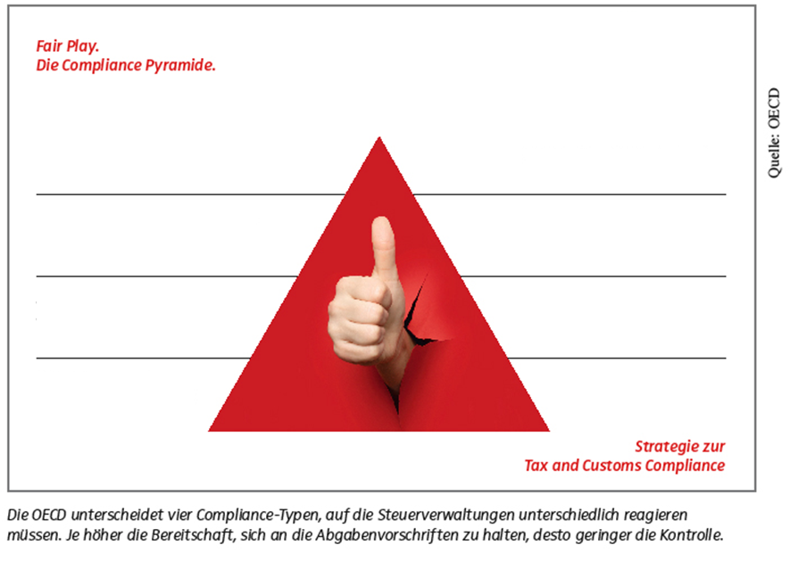
Die Compliance Pyramide
Herausforderungen für die Finanz in der Zukunft
Bewusste Entscheidung, sich nicht compliant zu verhalten
Volle Kraft und Härte des Gesetzes einsetzen und anwenden
Wollen sich nicht compliant verhalten, aber tun dies, sobald sie merken, dass die Finanzverwaltung aufmerksam ist
Ansporn durch Aufmerksamkeit der Steuer- und Zollverwaltung
Versuchen sich compliant zu verhalten, aber scheitern hin und wieder
Unterstützung und Service anbieten und so Compliance fördern
Wille, sich compliant zu verhalten und die richtigen Dinge zu tun
Es einfach machen,
sich compliant zu verhalten

Slide 140

Danke für die Mitarbeit und Aufmerksamkeit
Meine Koordinaten:
Dr. Dr. Marian WAKOUNIG
Mailadresse UNI:
marian.wakounig@univie.ac.at
Mailadresse Job:
marian.wakounig@bmf.gv.at

